Slide 1

محل تایپ عنوان دوم

Slide 2
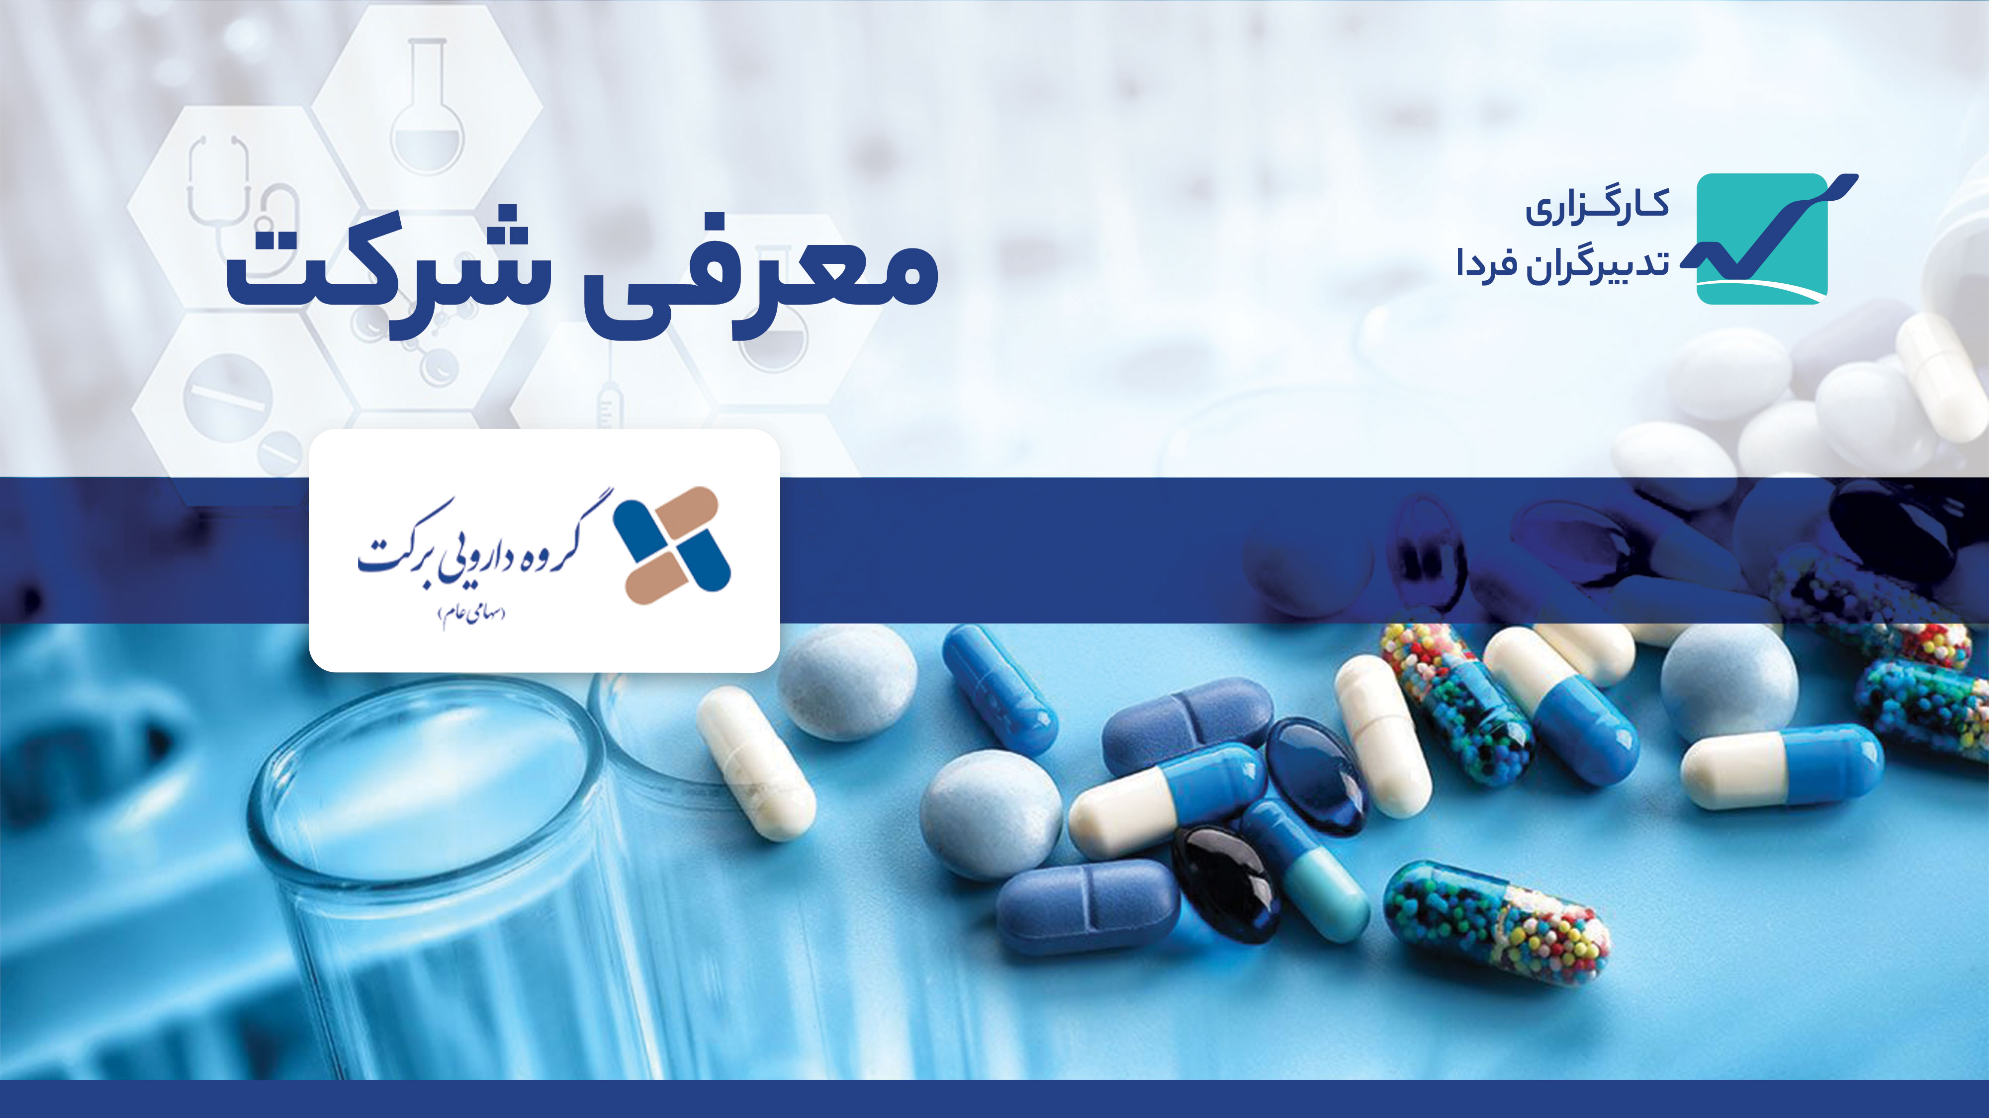
محل تایپ عنوان دوم

Slide 3
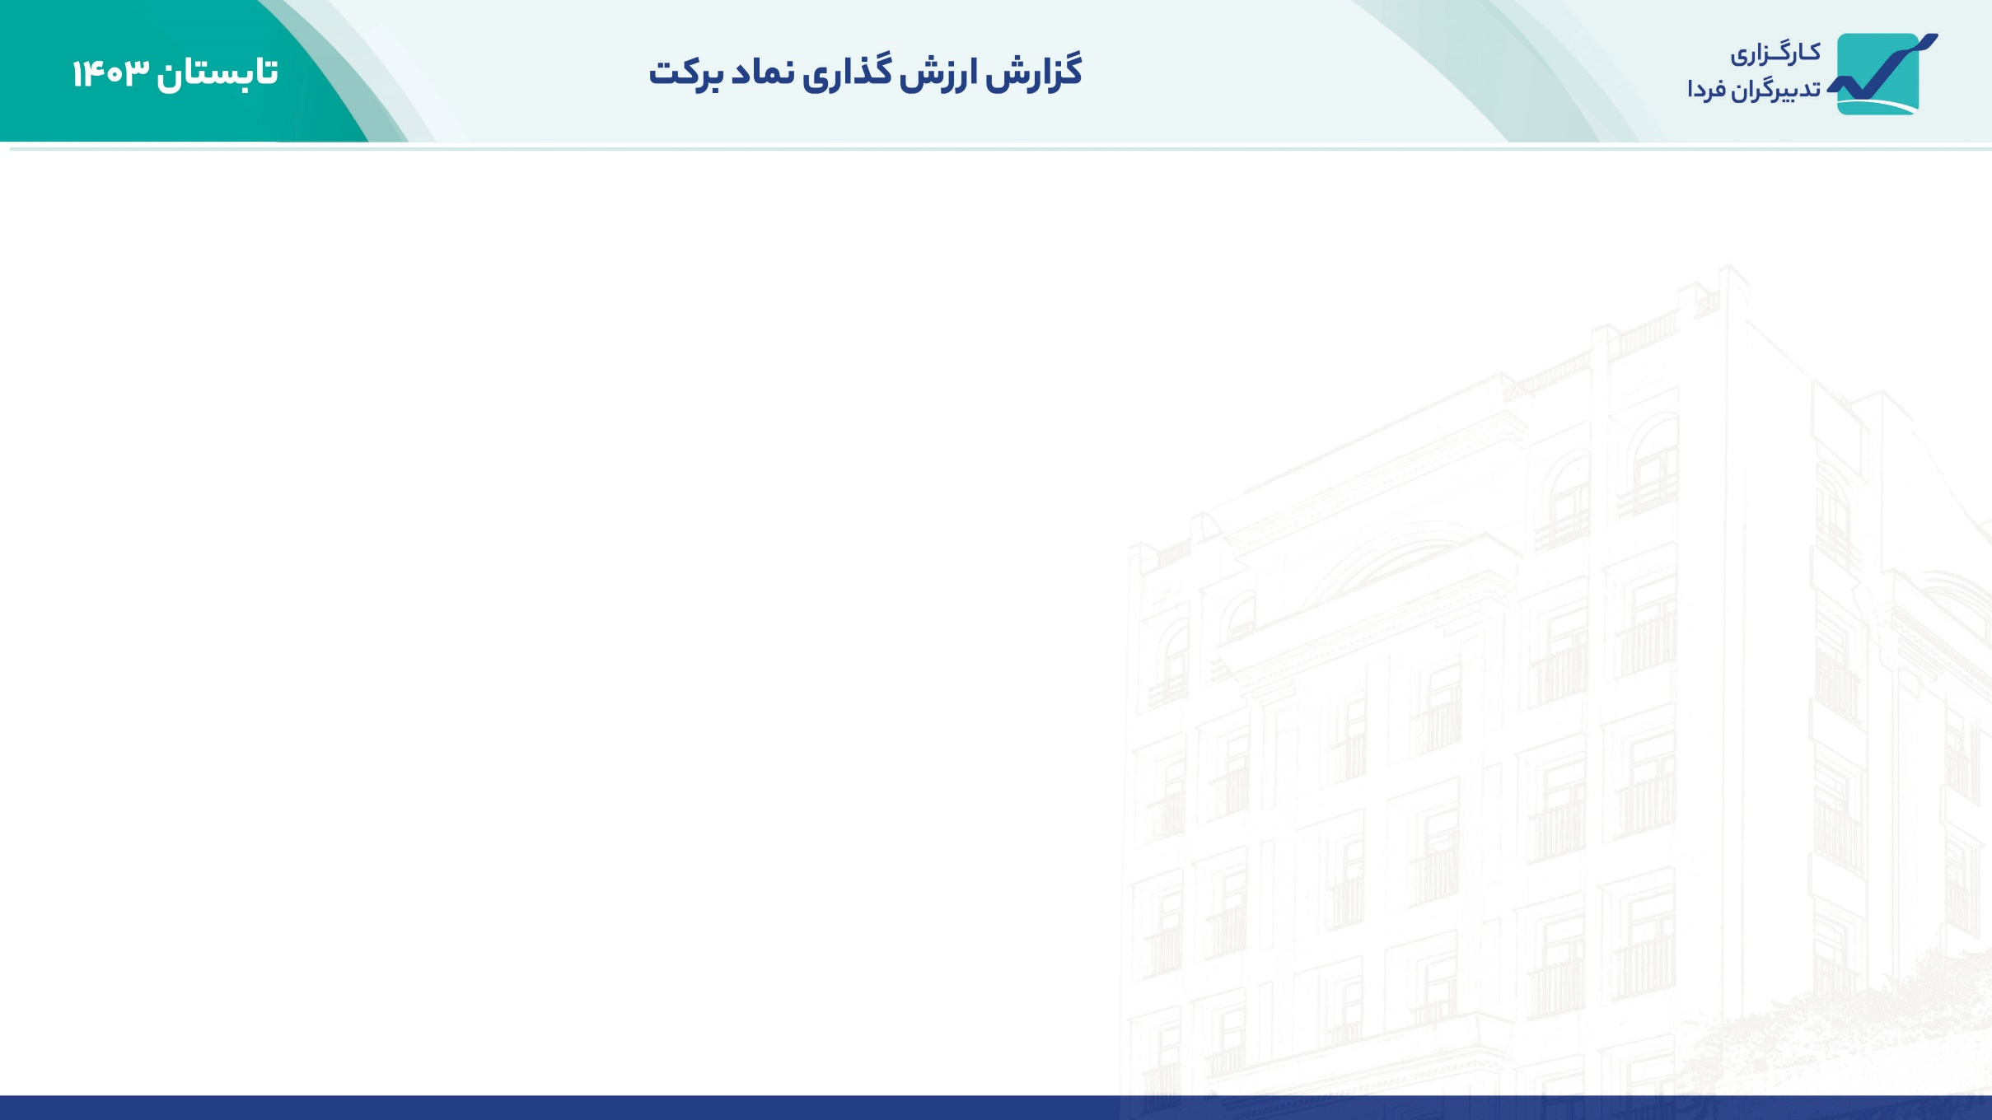
ماهیت کسب و کار شرکت
شرکت گروه دارویی برکت در تاریخ 12 / 03 / 1389 به صورت سهامی خاص با نام شرکت نوین دارویی تدبیر تشکیل شده است و طبق صورتجلسه مجمع عمومی فوق العاده مورخ 22 / 08 / 1395 و در راستای بورسی شدن ، نام شرکت به شرکت گروه دارویی برکت و نوع آن از سهامی خاص به سهامی عام تغییر یافته و در تاریخ 18 / 09 / 1395 در اداره ثبت شرکتها و موسسات غیرتجاری تهران به ثبت رسیده است.
نشانی مرکز اصلی: تهران، میدان آرژانتین ، خیابان احمد قصیر، کوچه پنجم پلاک 11 کد پستی 1513718111

Slide 4
جایگاه شرکت در صنعت
شرکت گروه دارویی برکت (سهامی خاص) با بیش از 15 شرکت تابعه در سال 1389 بر اساس تحلیل و آینده نگاری صنعت دارویی ایران و با هدف پاسخگویی به نیازهای جامعه، تحت عنوان "شرکت فناوریهای نوین دارویی تدبیر" تاسیس گردید. این شرکت به عنوان یک مجموعه اقتصادی دانش محور، رویکرد خویش را تمرکز بر فرآورده های سلامت انتخاب نموده است.
مبنای فعالیت شرکت، حرکت در جهت تحقق چشم انداز ایران 1404 و هم راستایی با نقشه جامع علمی کشور در راستای مسئولیت اجتماعی و ارج گذاری به ارزشهای انسانی است. کمک به گسترش عدالت اجتماعی و افزایش امکان دسترسی محرومین به فرآوردههای جدید سلامت از طریق تولید داروها با قیمت ارزانتر، از اهداف این مجموعه میباشد. جهت گیری کلان شرکت، ورود به عرصههای نوین دارویی از جمله زیست فناوری، فناوری‌های دارورسانی از جمله نانو تکنولوژی، داروهای آهسته رهش و عرصه های جدید فناوری سلامت، توسعه صنعت سلولی – مولکولی از جمله سل تراپی، ژل تراپی، ایمنوتراپی و فناوری بافتی است.

Slide 5
جایگاه شرکت در صنعت
شرکت گروه دارویی برکت به عنوان دومین هلدینگ بزرگ دارویی کشور فعالیت دارد. همچنین سهم ریالی 6 درصدی بازار دارویی کشور را در سال 1402 کسب نموده است. در حال حاضر شرکت گروه دارویی برکت در بازار اول و تابلوی فرعی بورس مورد معامله قرار میگیرد. تعداد شرکتهای فرعی گروه دارویی برکت 4 شرکت بوده که شرکت گروه سرمایهگذاری البرز جزء شرکتهای فرعی شرکت گروه دارویی برکت میباشد و به عنوان یکی از بزرگترین هلدینگهای دارویی کشور نقش قابل توجهی در تولید و توزیع دارو، تولید مواد اولیه و واردات داروهای استراتژیک ایفا می کند. شرکت گروه سرمایهگذاری البرز به عنوان اولین شرکت سرمایهگذاری در بورس اوراق بهادار تهران پذیرفته شده است و در حال حاضر سهام آن در بازار اول بورس اوراق بهادار تهران با نماد "والبر" مورد معامله قرار میگیرد. تعداد شرکتهای عضو گروه سرمایهگذاری البرز، 12 شرکت (با شرکت اصلی) می باشند که شامل تعداد 10 شرکت پذیرفته شده در بورس )شامل شرکتهای البرز دارو، سبحان دارو، داروسازی تولید دارو، پخش البرز، ایران دارو، کی بی سی، سرمایهگذاری اعتلاء البرز، داروسازی سبحان انکولوژی، تولید مواد اولیه دارویی البرز بالک و گروه دارویی سبحان و شرکت تولید دارو ( غیر بورسی) هستند. لازم به ذکر است شرکت البرز دارو پیشرو در تولید داروهای قلبی و عروقی، شرکت سبحان دارو فعال در تولید داروهای اعصاب و روان، شرکت ایران دارو پیشرو در تولید محصولات دارویی مکمل و شرکت داروسازی تولید دارو نیز ژنریک ساز میباشند.

Slide 6
جایگاه شرکت در صنعت
شرکت کی بی سی واردات انواع داروهای حیاتی و واکسنهای خارج از کشور و همچنین خرید داخلی آنها از شرکتهای تأمین کننده دیگر جهت ارائه به بازارهای دارویی کشور و تامین نیازهای سازمان غذا و دارو در زمینه واکسنها را برعهده دارد.
فعالیت اصلی شرکت سبحان انکولوژی تولید انواع داروهای ضد سرطان بوده است. فعالیت اصلی شرکت سرمایه گذاری اعتلاء البرز، سرمایهگذاری در سهام، سهم الشرکه، واحدهای سرمایهگذاری صندوقها یا سایر اوراق بهادار دارای حق رأی شرکتها، موسسات یا صندوقهای سرمایهگذاری میباشد، که این شرکت توانسته است بازدهی بالاتر از پورتفوی بازار در سالیان اخیر را کسب کند. گروه دارویی برکت به عنوان یکی از مهمترین فعالان صنعت داروسازی کشور و با در اختیار داشتن واحدهای کسب و کاری مختلف در تمامی حلقههای زنجیره ارزش صنعت از تولید مواد اولیه، تا تولید فرآورده نهایی و توزیع، با استمرار بر اتخاذ استراتژیهای مناسب و سرمایهگذاری در فرصتهای جذاب، نوآورانه، آینده نگارانه و دارای پتانسیلهای رشد فوق العاده، آتیهای امیدبخش را پیش روی سهامداران قرار داده است.
در میان شرکتهای گروه دارویی برکت که در تمامی حلقههای زنجیره ارزش صنعت از تولید مواد اولیه تا تولید فرآورده نهایی و توزیع، شرکت پخش البرز وظیفه پخش و توزیع دارو را در میان شرکتهای گروه بر عهده دارد. دیگر شرکتهای فرعی گروه دارویی برکت، بیوسان فارمد تولیدکننده داروهای بایوتکنولوژی در حوزه بیوسیمیلار و پپتیدها(، شفا فارمد )ساخت ماده اولیه Pen-G و انواع واکسن ها( و شهرک صنعتی دارویی برکت )تنها شهرک تخصصی دارویی ایران با مجهزترین زیرساخت های ساخت کارخانه دارویی( میباشند. بهرهبرداری از شهرک صنعتی دارویی برکت به عنوان تنها شهرک تخصصی دارویی و سلامت کشور و بزرگترین شهرک دارویی منطقه با هدف توسعه صنایع داروسازی صورت پذیرفته است.

Slide 7
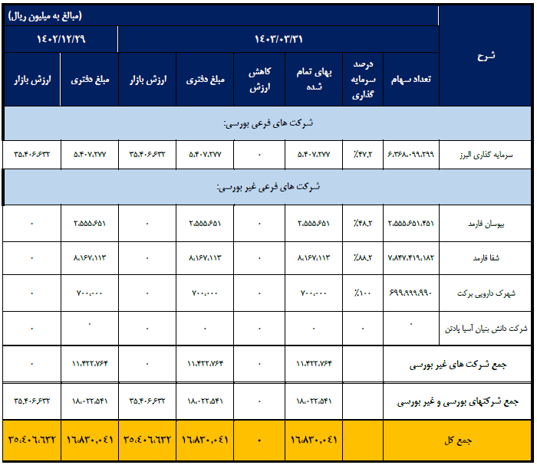
سرمایه گذاری درشرکتهای فرعی:

Slide 8
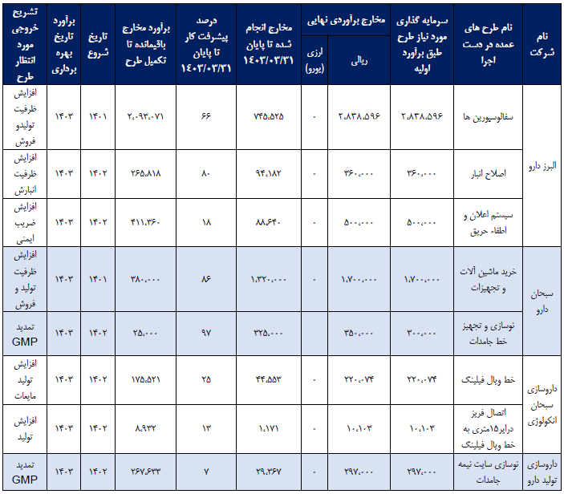
طرح‌های توسعه:

Slide 9
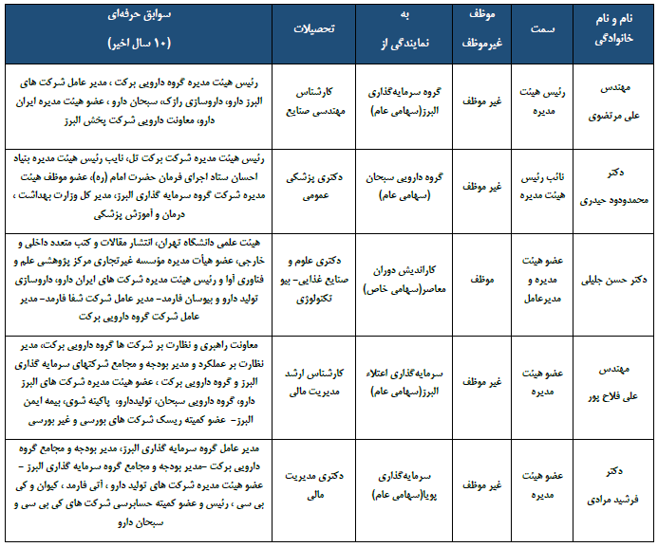
اطلاعات اعضای هیات مدیره :

Slide 10
ریسک ها و موارد عدم اطمینان و تجزیه و تحلیل آن:
ریسکهای مرتبط با گروه سرمایه گذاری شامل ریسکهای استراتژیک )داخلی و خارجی(، ریسکهای مالی )اعتباری، بازار و نقدینگی(، ریسکهای عملیاتی )فرآیندی، انسانی، تکنولوژی و حسابداری(، ریسک قانونی، ریسکهای فرهنگی و اجتماعی، ریسک اعتبار اسمی و ریسکهای سیاسی میباشد. اهم ریسکهای فوق به شرح ذیل میباشند:
ریسک نوسانات نرخ بهره: نرخ بهره تاثیر مستقیم بر روی هزینههای تولید شرکتهای گروه دارد، بهره پرداختی بابت تامین نقدینگی، موجب کاهش سودآوری شرکتها خواهد شد. همچنین موجب افزایش بهای مواد اولیه خواهد شد قیمت مواد مصرفی رابطه مستقیمی با هزینه دریافت تسهیلات خواهد داشت. افزایش در نرخ هزینههای تأمین مالی باعث کاهش سود خالص شرکت میشود و میتواند طرحهای توسعه را فاقد توجیه اقتصادی نماید.
ریسک نوسانات نرخ ارز: آثار تغییرات نرخ ارز بر صنعت دارو از جهت شدت بالای ارزبری این صنعت در بخش مواد اولیه، نسبت به صنایع دیگر و همچنین استراتژیک بودن کالای تولیدی و ارتباط مستقیم آن با حوزه سلامت از اهمیت مضاعفی برخوردار است. افزایش نرخ ارز علاوه بر افزایش قابل توجه قیمت تمام شده محصولات، میتواند به کاهش تولید شرکتهای دارویی به جهت کمبود منابع ریالی نیز منجر شده و حاشیه سود شرکتهای مذکور را تحت تأثیر قرار دهد.
از سوی دیگر شرایط ویژه اقتصادی در کشور، موضوع نرخ ارز، نوسانات آن و تاثیر تغییرات نرخ ارز بر روی فعالیت شرکت با توجه به حجم خرید خارجی و وابستگی به ماشین آلات خارجی همواره موضوع بسیار مهمی برای مدیریت شرکتهای دارویی خواهد بود. با توجه به صعود ناگهانی نرخ ارز در روزهای اخیر. نگرانی مربوط به تهیه ارز و نرخ آن افزایش یافته است.

Slide 11
ریسک ها و موارد عدم اطمینان و تجزیه و تحلیل آن:
ریسک بازار: در اثر نوسانات قیمت داراییها در بازار )نوسان نرخهای بازار( ایجاد میشود. اشخاص حقیقی و حقوقی داراییهای خود را به صور مختلف مانند پول نقد، سهام، انواع اوراق بهادار، مسکن، طلا، ارز و سایر داراییهای با ارزش نگهداری میکنند. تمام این داراییها دربازارهای منسجم مورد دادوستد قرار میگیرند و به همین دلیل در معرض تغییرات قیمت قرار دارند و این نوسانات قیمتی، موجب ایجاد ریسک بازار میشود. ریسک بازار یکی از اجزای اصلی ریسک شرکتها و بنگاههای تجاری است. به تأثیر تغییرات نرخ ارزبر سرمایه گذاریها و فعالیت های تجاری یک شرکت، ریسک نرخ ارز اطلاق میگردد.
ریسک نرخ ارز: یکی از ریسکهای زیر مجموعه ریسک بازار است که به دلیل تغییرات نرخ تسعیر ارز روی میدهد. اهمیت این ریسک هنگامی افزایش مییابد که بخش قابل توجهی از سبد سرمایه گذاری شرکت متشکل از یک ارز و یا ارزهای گوناگون باشد. حالت دیگری که باعث ایجاد ریسک نرخ ارز میشود هنگامی روی میدهد که بنگاه تجاری مبادلات ارزی قابل توجهی داشته و در اثر مبادلات تجاری خود مطالبات و بدهی های ارزی ایجاد نموده باشد.
ریسک عوامل بین المللی: تحولات بین المللی بر وضعیت اقتصادی و کلیه کسب و کارهای کشور سایه انداخته است و صنعت دارو و مجموعه برکت نیز از این امر مستثنی نمیباشند. این امر میتواند باعث سختتر شدن گشایش اعتبار برای خریدهای خارجی گردد. از سوی دیگر شرکتهای دارویی به لحاظ حساسیت تولیدات آن همواره در مقابل مقررات دولتی و عوامل بین المللی دچار کمترین مخاطره بودهاند. نگرانی مربوط به روابط بین الملل همواره طی سالیان گذشته وجود داشته است و همیشه بخشی از تفکر مدیریت و تصمیم گیرندگان اقتصادی را مشغول کرده است؛ بنابراین راههای مقابله با این موضوع در تصمیم گیریهای شرکت همواره در نظر گرفته شده است.

Slide 12
ریسک ها و موارد عدم اطمینان و تجزیه و تحلیل آن:
ریسک قوانین داخلی: تغییر قوانین داخلی از جمله تعرفههای واردات و افزایش قیمت حاملهای انرژی از جمله موارد تاثیرگذار بر سودآوری شرکتها میباشند. همچنین تغییرات قیمت حامل های انرژی با توجه به تأثیر بر قیمت های حمل و نقل مواد و محصولات نهایی، اثرگذاری نسبی بر روی صنعت دارو خواهد گذاشت.
ریسک نقدینگی: با توجه به شرایط تورمی همراه با رکود در جامعه و سیاستهای انقباضی دولت در جمع آوری نقدینگی و کنترل آن، مشکل نقدینگی طی سالهای گذشته همواره بزرگترین دغدغه مدیران واحدهای تولیدی و صنعتی بوده است. تا جائیکه بسیاری از واحدهای تجاری بدلیل کمبود نقدینگی به مرور به مرز بحران و خطر نزدیک و وارد بحران غیر قابل برگشت شده اند. همچنین با توجه به افزایش قیمت دلار و به تبع آن افزایش مبلغ ریالی خرید شرکت ها و همچنین افزایش نرخ تسهیلات دریافتی از بانک ها، پیش بینی میگردد مشکلات نقدینگی و تأمین سرمایه در گردش در سال جاری ادامه داشته باشد.

Slide 13


Slide 14
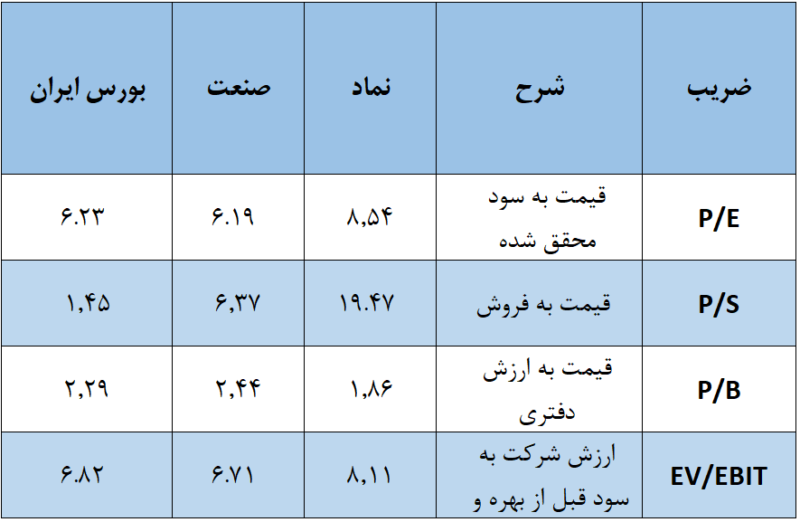
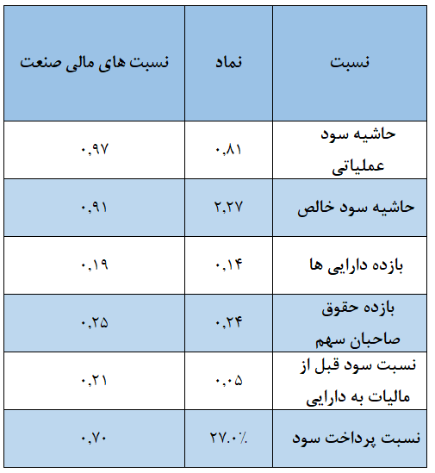
نسبت های مالی:

Slide 15
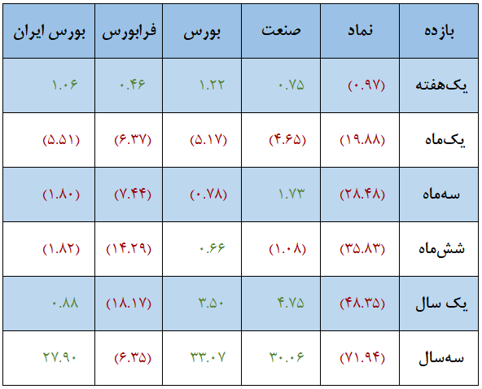
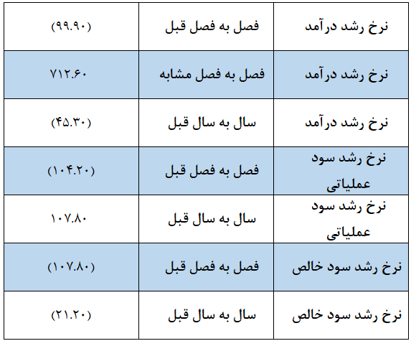
بازده و نرخ رشد درآمد و سود خالص:

Slide 16
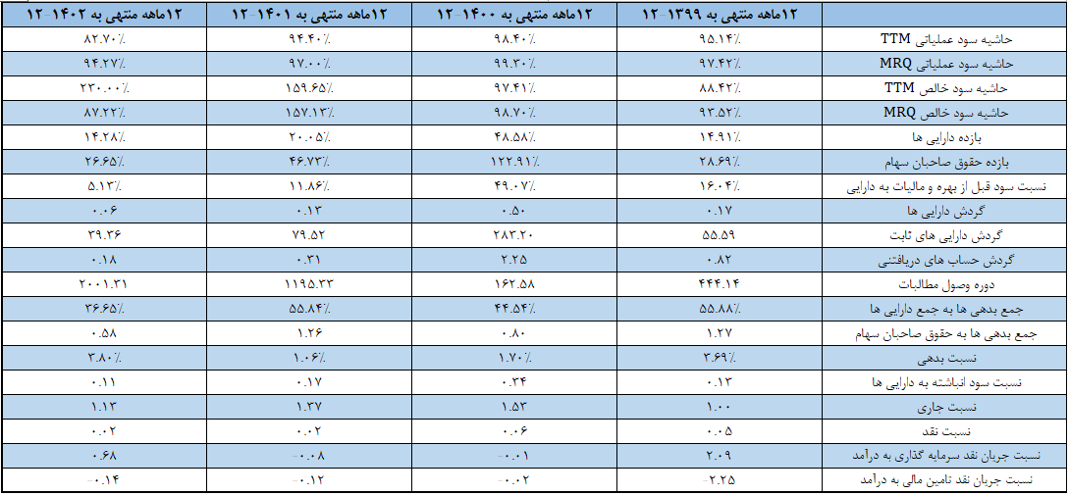
نسبت های مالی برکت:

Slide 17
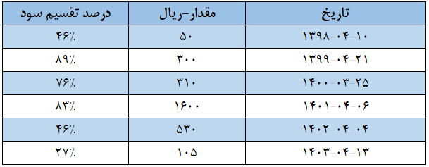
درصد تقسیم سود شرکت:

Slide 18
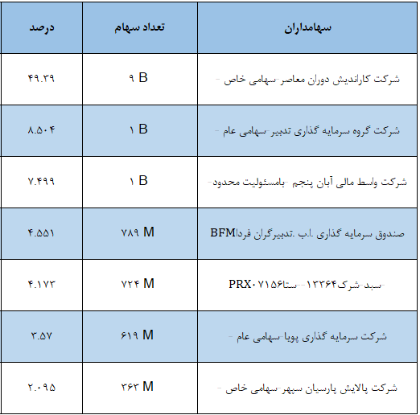
درصد سهامداران برکت:

Slide 19
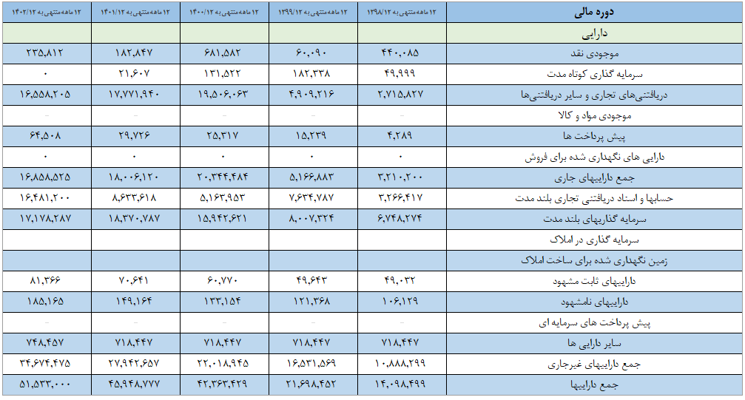
صورت وضعیت مالی تاریخی برکت:

Slide 20
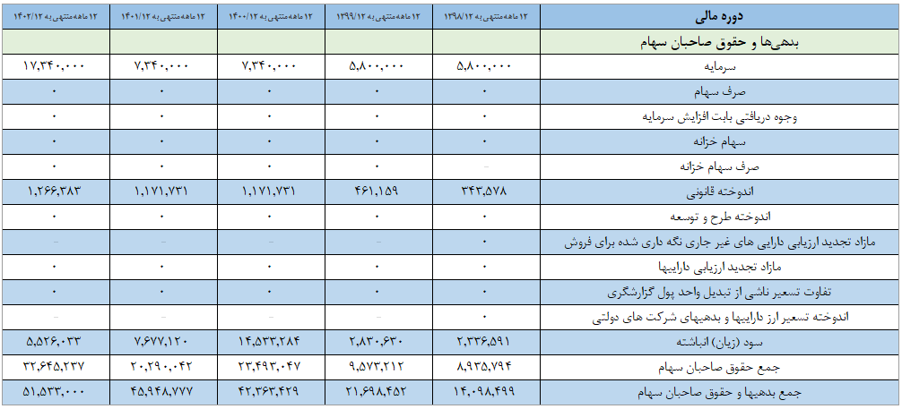
صورت وضعیت مالی تاریخی برکت:

Slide 21
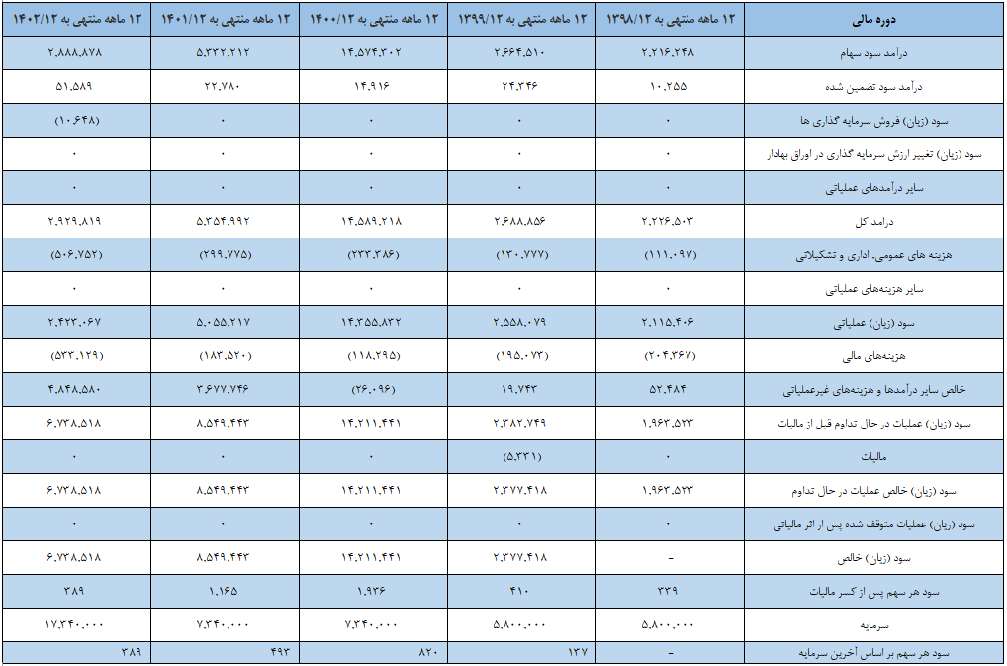
صورت های مالی برکت:

Slide 22
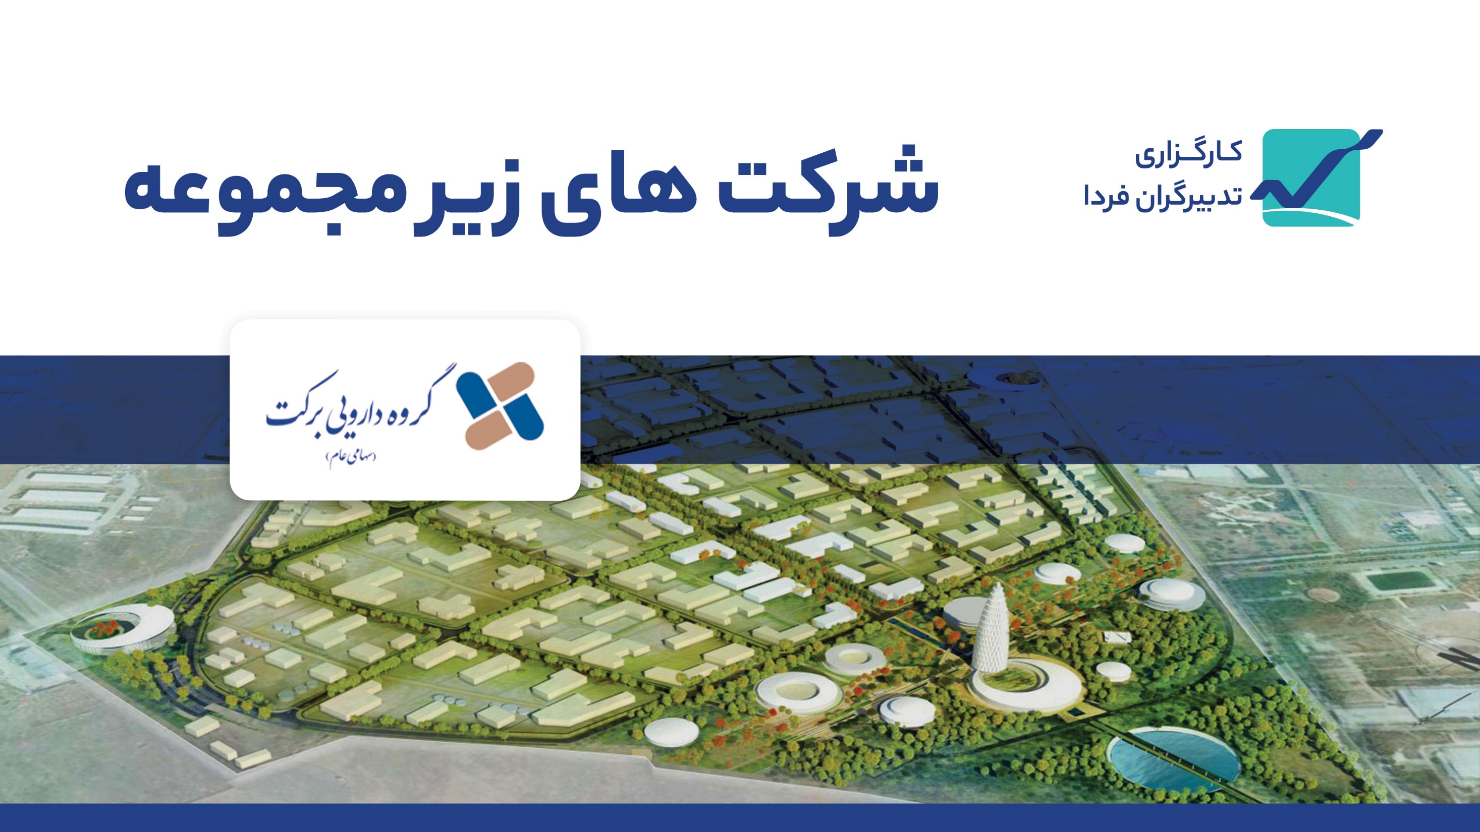

Slide 23
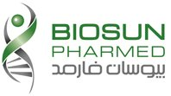
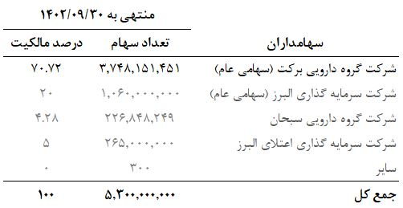
بیوسان فارمد:
شرکت بیوسان فارمد در سال 1391 تاسیس و در اداره ثبت شرکتها و موسسات غیرتجاری استان تهران به ثبت رسید. مرکز اصلی این شرکت در خیابان شیخ بهایی تهران بوده و کارخانه در حال احداث آن در شهرک دارویی برکت(کردان کرج) واقع شده است. آخرین ترکیب سهامداری این شرکت را در تصویر زیر مشاهده می نمایید.
حوزه فعالیت این شرکت تحقیق، توسعه و تولید محصولات بیوسیمیلار، واکسن، آنتی بادی های مونوکلونال و داروهای پپتیدی است. سه مرکز فعال این شرکت سایت فناوری زیستی و پپتید در یافت آباد، کارخانه اصلی شرکت در شهرک علم و فناوری دارویی برکت واقع در استان البرز و دفتر مرکزی این شرکت شامل بخشهای بازرگانی، اداری و مالی مسقر در تهران است.

Slide 24
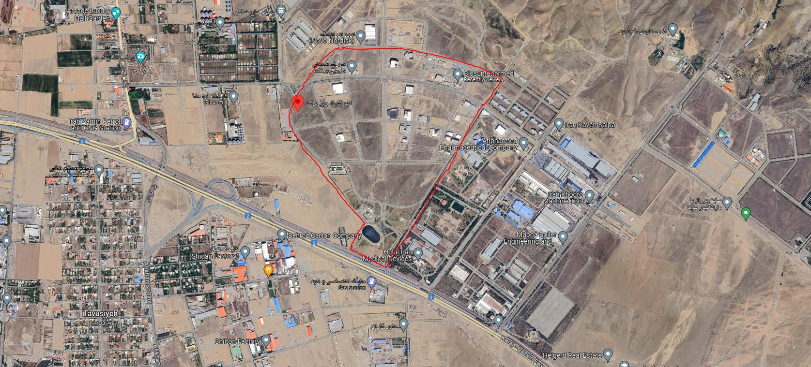
شرکت بیوسان فارمد یکی از شرکت های پیشرو در حوزه تحقیق، توسعه و تولید محصولات دارویی بیولوژیک در کشور است که علاوه بر تامین مقدار مورد نیاز داخل کشور، سعی در فعالیت در بازارهای خاورمیانه و شمال آفریقا را دارد. محصولات شرکت بیوسان فارمد از دسته پروتئین های دارویی می باشند که در چندین رشته تخصصی پزشکی مانند بیماری های مغز و اعصاب، بیماری های خون و سرطان، بیماری های روماتیسمی، بیماری های کلیه و دستگاه گوارش، زنان و نازایی کاربرد دارند. از جمله حیطه هایی که شرکت بیوسان فارمد فعالیت های علمی، تحقیقاتی و تولیدی خود را بر آن متمرکز نموده بیماری های سیستم اعصاب مرکزی خصوصا بیماری ام اس است. در ادامه به معرفی محصولات شرکت و بررسی روند تولید و فروش آنها خواهیم پرداخت.

Slide 25
واکسن پنتاوالان(سانوپنت) به منظور پیشگیری و حفاظت کودکان در مقابل 5 نوع بیماری مختلف مورد استفاده قرار میگیرد. این پنج بیماری به ترتیب عبارتند از دیفتری، کزاز، سیاه سرفه، هپاتیت "ب" و هموفیلوس آنفولانزا نوع "ب". هر چند قبل از ورود واکسن پنتاوالان به برنامه واکسیناسیون عمومی کشوری واکسن های دیفتری، کزاز ، سیاه سرفه و هپاتیت ب جزء برنامه جاری ایمن سازی کودکان بوده و در ماههای 2 و 4 و 6 تزریق می شدند، اما واکسن هموفیلوس آنفلوانزا نوع «ب» بعنوان پنجمین جزء به این واکسن اضافه شده است و با ورود واکسن پنتاوالان به برنامه واکسیناسیون کشوری فقط یک تزریق در ماههای ذکر شده (2-4-6) صورت می گیرد. بنابراین با اضافه شدن یک واکسن جدید و در عین حال کم شدن تعداد تزریق، پوشش واکسیناسیون بالاتر رفته است.
همانطور که در صورت های مالی شرکت مشاهده می شود، فروش واکسن های پنتاوالان شرکت به دو صورت "تک دوز" و "ده دوزی" صورت می گیرد. با بررسی روند فروش واکسن های سانوپنت در صورت های مالی شرکت طی سنوات گذشته، مشاهده می کنیم که از سال 1399 به بعد، تعداد واکسن های سانوپنت فروش رفته ده دوزی از نوع تک دوز این واکسن در فروش شرکت، پیشی گرفته است. بیشترین میزان فروش واکسن های تک دوز شرکت در سال 1399 و معادل 1 میلیون ویال/بسته بوده که هم اکنون به محدوده 300 هزار ویال/بسته کاهش یافته است. فروش واکسن های ده دوزی اما شرایط بهتری داشته و از 93 هزار ویال/بسته در سال 1398 به 460 هزار ویال/بسته در سال 1402 رسیده است. قیمت فروش این واکسن ها اما از سال 1399 تقریبا تغییری نداشته و در همان محدوده قیمتی، خود را حفظ نموده است لذا تغییرات درآمد فروش شرکت از محل این محصول بیشتر وابسته به تعداد ویال/بسته های فروخته شده است.

Slide 26
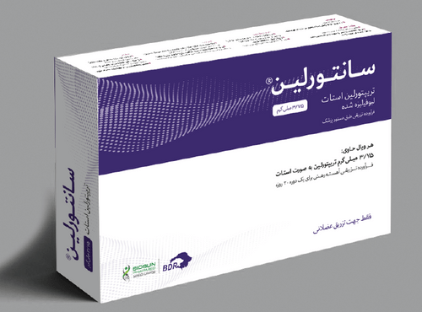
پپتیدها مولکول های بیولوژیک با زنجیره های کوچکی از مونومرهای اسیدآمینه هستند که توسط اتصالات پپتیدی به یکدیگر متصل شده اند. پپتیدها نقش مهمی را در انواع فعالیتهای بیولوژیک ارگانیسم های زنده ایفا می کنند. امروزه استفاده از پپتیدها بعنوان داروهای جدید با توجه به قدرت اثر بالا، ریسک خطر و عوارض جانبی پایین و حصول نتایج درمانی مناسب رو به افزایش می باشد و تاکنون بیش از ۶۰ نوع پپتید بعنوان دارو توسط شرکتهای معتبر دارویی تولید و در سطح جهانی عرضه شده است. عملاً استفاده مستقیم از پپتیدها بعنوان دارو بدلیل ناپایداری ساختمان شیمیایی و تغییر سریع اثربخشی آنها راحت نبوده و برای این منظور باید یکسری تغییرات در ساختار آنها ایجاد گردد. عمدتاً از پپتیدها در درمان بیماریهای متابولیک (مانند دیابت و چاقی) ، انکولوژیک (خونی )، مشکلات عصبی و روانی، داروهای حمایتی برای شیمی درمانی سرطان ها و تعدیل کردن سیستم ایمنی استفاده می شود.
محصول سانتورلین یا تریپتورلین استات یکی از محصولات پپتیدی این شرکت است که وزن 56 درصدی از سبد فروش محصولات شرکت را به خود اختصاص داده است که عمدتا در درمان سرطان پیشرفته پروستات مردان و فیبرویید و اندومتریوزیس در زنان و بلوغ زود رس در اطفال مورد استفاده قرار میگیرد. این محصول از سال 1400 وارد سبد محصولات شرکت بیوسان فارمد شده و طی سال مالی 1401 و 1402 توانسته بیش از 40 و 70 هزار ویال/بسته از این محصول را به فروش برساند. این محصول در دو گروه با دوز 11.25 و 3.75 میلی گرم
عرضه می شود که بنا بر اطلاعات صورت های مالی این شرکت، فروش دوز 3.75 آن به مراتب بهتر از دیگر
گروه این شرکت بوده است. کسب سهم از بازار بیشتر و فروش بیشتر این محصول در سنوات آتی میتواند
سود شرکت را دستخوش تغییرات مثبت قابل توجهی کند.

Slide 27
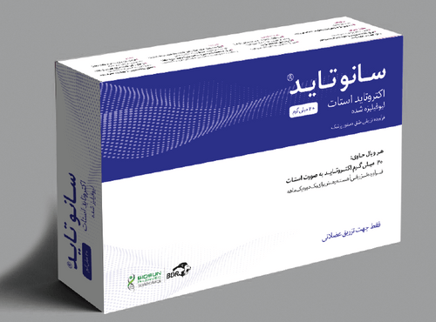
دیگر محصول شرکت بیوسان فارمد سانتگریلین ها(اپتی فیباتاید) ها هستند. این محصول یک هپتاپپتاید حلقوی شامل زنجیره ای از شش آمینو اسید است که کاربرد دارویی ضد پلاکتی دارد. مواد مصرف این دارو در زمان سکته قلبی، سندروم حاد کرونری، بیماران تحت آنژیوپلاستی عروق کرونر همراه یا بدون استنت گذاری است. این دارو در دو فرم ویال های 10 میلی لیتری با غلظت 2 میلی گرم در هر میلی لیتر و ویال های 100 میلی لیتری با غلظت 75 میلی گرم در هر میلی لیتر عرضه می شود.
این محصول نیز همچون تریپتورلین استات، از سال 1401 در سبد فروش محصولات شرکت قرار گرفت و در
سال اول شرکت بیوسان فارمد توانست بیش از 50 هزار ویال از هر دو نوع به فروش برساند. در سال گذشته
اما این میزان از جمع هردو فرم محصولات کاهش داشت و به محدوده 40 هزار ویال رسید. میزان فروش
دوز 2 میلی گرم شرکت به مراتب بیشتر از دوز 0.75 میلی گرم بوده است و انتظاری مبنی بر تغییر قابل
توجه مقدار فروش این محصول برای شرکت را در سال مالی جاری نداریم. وزن فروش این محصول در سبد فروش شرکت حدودا 20 درصد است که پس از تریپتورلین استات بیشترین وزن در فروش شرکت را شامل می شود.
و در نهایت آخرین محصول شرکت اکتروتاید استات یا سانوتاید ها هستند. این محصول نیز در دو فرم 20 میلی گرمی و 30 میلی گرمی تولید و عرضه میشود که بصورت تزریقی قابلیت مصرف دارد. این محصول عموما برای درمان بیماران مبتلا به آکرومگالی و تومورهای کارسینوئید قابلیت استفاده دارد. فرم 20 میلی گرمی این شرکت از سال 1401 و فرم 30 میلی گرمی آن از سال 1402 به سبد محصولات این شرکت اضافه شدند و حدودا 7000 ویال/بسته در سال گذشته فروش داشته است.
در تصویر زیر روند فروش شرکت طی سنوات گذشته ارائه شده است.

Slide 28
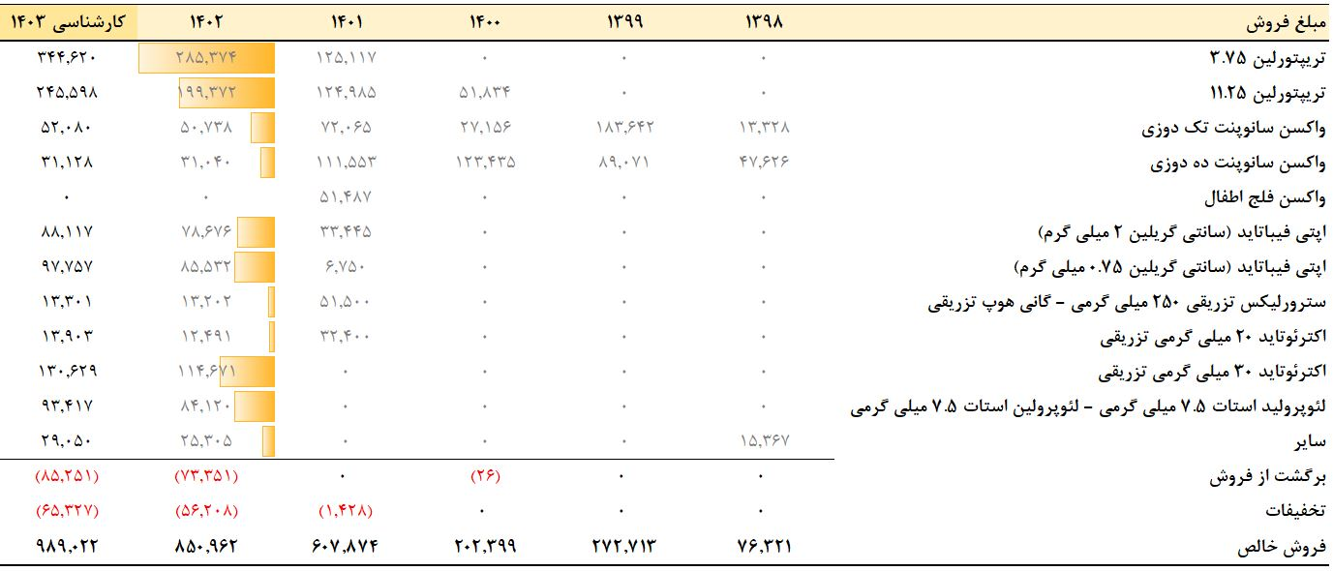
این شرکت در سال مالی گذشته، سود ناخالص 14.8 میلیارد تومانی داشته اما با اعمال هزینه های عمومی، اداری و فروش، هزینه مالی و زیان غیرعملیاتی ناشی از شناسایی هزینه مالیات و عوارض ارزش افزوده سال مالی 1400 و 1401، به مبلغ 346 میلیارد تومان زیان خالص شناسایی کرده است. مطابق با بررسی بنیادی صورت گرفته و تخمین صورت سود و زیان انجام شده، انتظار داریم که شرکت کماکان در سال مالی جاری نیز به میزانی کمتر اما زیانده باقی بماند.

Slide 29
بنا بر اطلاعات منتشر شده در صورت های مالی این شرکت، شرکت بیوسان فارمد دارای سه طرح توسعه در دست احداث است. این سه طرح به ترتیب عبارتند از پروژه پیتید، پروژه بایوسیملار و پروژه BSL3 که به ترتیب با درصدهای پیشرفت فیزیکی 98.5، 96 و 84 درصد هستند. آخرین برآورد شرکت از هزینه های لازم به منظور تکمیل این سه طرح توسعه، مبلغی حدودا 313 میلیارد تومانی بوده است. بیوسان فارمد تاریخ برآوردی راه اندازی خطوط را نیز منتهی به نیمه دوم سال تقویمی 1403 می داند اما با توجه به اینکه سال مالی شرکت منتهی به انتهای آذرماه است، انتظاری مبنی بر تغییر با اهمیت صورت های مالی این شرکت برای سال مالی جاری نداریم.
از پروژه پیتید، هزینه های مربوط به زمین و آماده سازی آن، ساختمان سازی، حق انشعاب و تاسیسات و وسایل و تجهیزات اداری بصورت کامل صورت گرفته است. هزینه ماشین آلات و تجهیزات تولیدی سایر هزینه هایی که جزئی اما مربوط به پروژه هستند در حال حاضر بصورت کامل انجام نشده و با توجه به تحریم های بین المللی، پیچیدگی تکنولوژی اجرای پروژه، پروسه زمانبر اخذ مجوزات پیمانکاران خارجی از دولت های متبوعه خود زمانبر شده است.

Slide 30
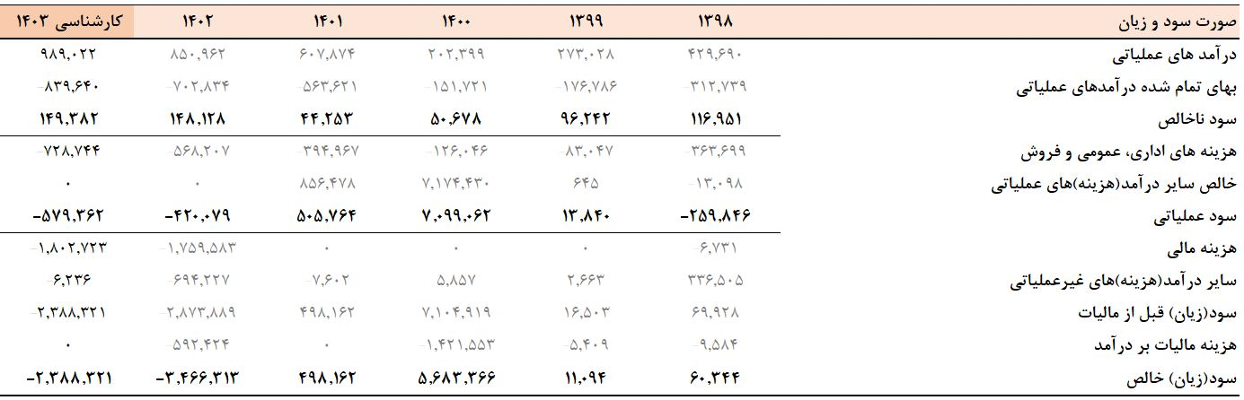
این روند برای پروژه بایوسیمیلار نیز عینا صادق بوده و این طرح نیز با مشکلات مشابهی دست و پنجه نرم می کند. حدود 260 میلیارد تومان از هزینه های برآوردی طرح های شرکت مربوط به اتمام این پروژه می باشد.

Slide 31
لازم به ذکر است که شرکت در گزارش صورت مالی منتهی به اسفندماه سال 1394 بیان داشته که 50503 مترمربع زمین از شرکت شهرک صنعتی داروئی برکت خریداری کرده است که تا امروز تغییری نداشته و بهای تمام شده آن 16 میلیارد تومان است. با توجه به اینکه این زمین در شهرک صنعتی داروئی برکت است، نرخ بروز برای تجدید ارزش زمین آن را برابر با نرخ 10.5 میلیون تومانی به ازای هر مترمربع برابر با میانگین نرخ فروش آخرین سال مالی شرکت شهرک صنعتی داروئی برکت است. لذا حدودا 514 میلیارد تومان از محل بروزشدن ارزش زمین، به دارایی های این شرکت افزوده خواهد شد.

Slide 32
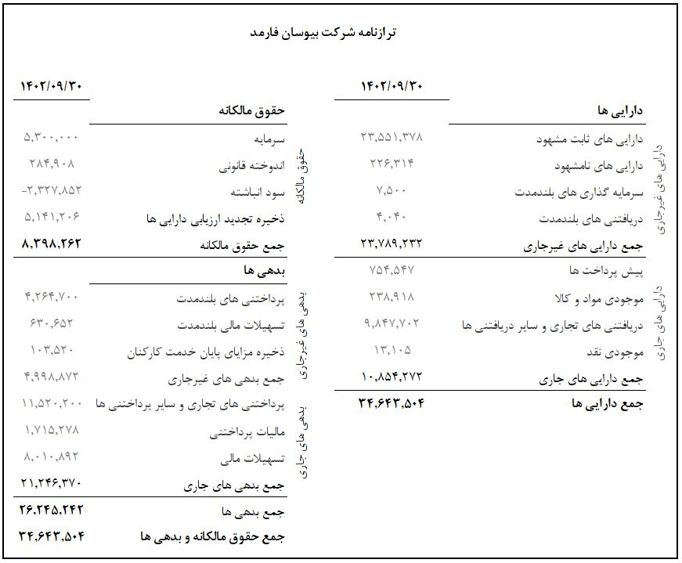
آخرین ترازنامه:

Slide 33
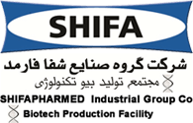
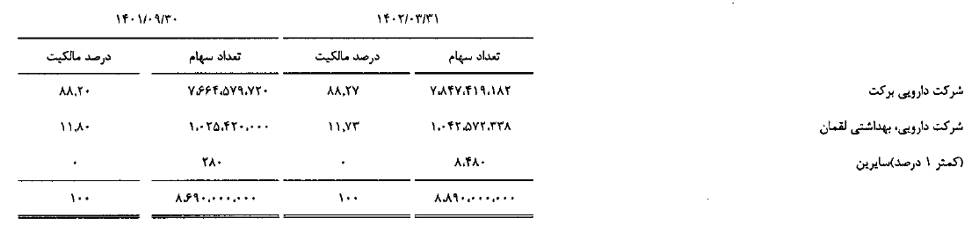
شرکت شفا فارمد:
شرکت گروه صنایع شفا فارمد یکی از شرکت‌های فعال و با سابقه در گروه برکت است. این شرکت در ابتدا با نام شفای بندرگز تأسیس شده و طی سال‌های متمادی، نام و ساختار آن تغییر یافته تا به نام فعلی آن یعنی شرکت گروه صنایع شفا فارمد (سهامی خاص) رسیده است. در سال ۱۳۸۷، بر اساس مصوبه مجمع عمومی فوق‌العاده و مجوز اداره کل ثبت شرکت‌ها و موسسات غیرتجاری، نام شرکت از "شفای ساری" به "شرکت گروه صنایع شفا فارمد (سهامی خاص)" تغییر یافت. همچنین در سال ۱۳۸۸، محل ثبت شرکت از ساری به کرج انتقال یافت. اخیراً، در سال ۱۴۰۰، طبق مصوبه مجمع فوق‌العاده، شرکت آسیا پادتن با شرکت گروه صنایع شفا فارمد ادغام شده و کلیه دارایی‌ها، بدهی‌ها و حقوق صاحبان سهام آن به شرکت شفا فارمد منتقل گردیده است. در نتیجه، سرمایه شرکت به مبلغ ۸۸۹۰۰۰۰۰ میلیون ریال افزایش یافته است.
ترکیب سهامداران شفا فارمد:

Slide 34
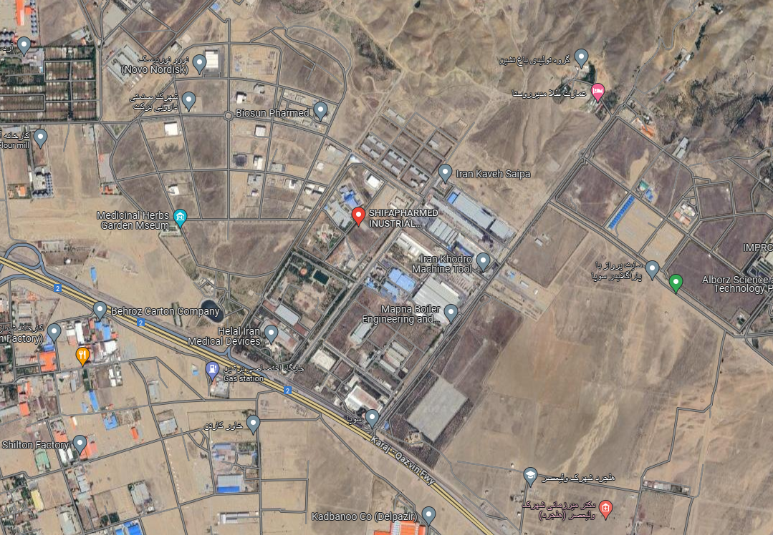
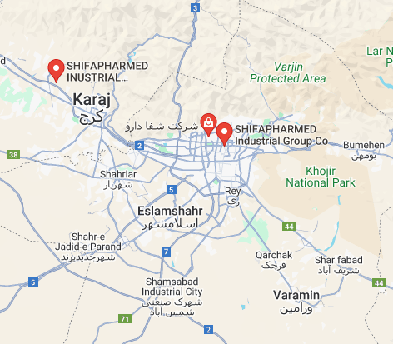
موضوع فعالیت مطابق با اساسنامه شرکت، شامل موارد زیر است:
انجام فعالیتهای تحقیقاتی مشاوره ای تولیدی خدماتی در زمینه های داروئی شیمیائی و انواع واکسنهای انسانی و دام و طیور مکمل های دارویی و غذایی برای انسان و دام و طیور ، آنزیمها و ملزومات دارویی و انجام فعالیتهای مجاز بازرگانی همکاری و مشارکت در هر شرکت با توافق نامه با سایر شرکت ها و انجام سرمایه گذاری در فعالیتهای فوق میباشد. به موجب کارت شناسایی کارگاه به شماره ۱۰۰٫۱۰۹۵۳۸ مورخ ۱۳۹۲٫۰۳٫۱۸ که توسط وزارت صنعت، معدن و تجارت صادر گردیده بهره برداری از کارخانه شرکت با ظرفیت اسمی ۳۳۶ تن ماکرولیدها و ۱۳۰۰ تن پنی سیلین در تاریخ ۱۳۹۲٫۰۶٫۳۱ آغاز شده است.
در حال حاضر مرکز اصلی و محل فعالیت کارخانه شرکت گروه صنایع شفا فارمد که زیر مجموعه گروه دارویی برکت است در کیلومتر ۱۰ جاده کرج - قزوین، بلوار سوپا، خیابان شفا، بلوار سها قرار دارد.
محل قرار گیری شرکت:

Slide 35
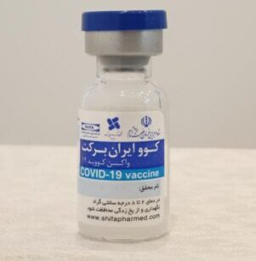
شرکت گروه صنایع شفا فارمد از سال 1375 در زمینی به مساحت 23 هکتار، فعالیت خود را با هدف تولید انواع آنتی‌بیوتیک‌های گروه ماکرولید آغاز کرده است. عدای تولید و تأمین مواد اولیه این آنتی‌بیوتیک‌ها، این شرکت در سال 1389 اقدام به تولید مشارکتی محصول نهایی آزیترومایسین نیز کرده است.
این شرکت در سال 1392 موفق به تولید اولین بچ صنعتی پنی‌سیلین جی شد. در این طرح، تولید انبوه ماده آغازین پنی‌سیلین جی و ماده حد واسط 6APA با استفاده از فناوری آن زمان انجام شد که البته این ماده درحال حاضر به عنوان یک محصول نهایی از رده خارج شده است و به عنوان یکی از محصول های میانی دارویی مورد استفاده قرار می گیرد. در پی شیوع بیماری کووید-19 در سال 1398، این شرکت از تابستان سال 1399 اقدام به ساخت سالن تولید واکسن کرد. در این راستا به موازات ضرورت انتقال از مرحله آزمایشگاهی به تولید نیمه صنعتی و صنعتی و با توجه به وجود تجربه و دانش تولید صنعتی واکسن در شرکت بیوسان فارمد، شرکت هم گروه، قرارداد همکاری در این خصوص با موضوع کمک و همکاری فنی تدوین گردید و تجهیزات تولید متناسب با روش تولید شامل آکتاپایلوت ، بیوراکتورهای ۱۰۰ لیتری ۵۰۰ لیتری ساده، مخازن مدیا ۵۰۰ لیتری و سیستم کنترلی بیوراکتورها جهت تسریع در فرآیند تولید ، توسط بیوسان فارمد در اختیار شفا قرار گرفت. مبلغ این قرداد 740 میلیارد تومان بوده که در صورت های مالی سال 1400 و در بخش سربار ثبت گردیده است.

Slide 36
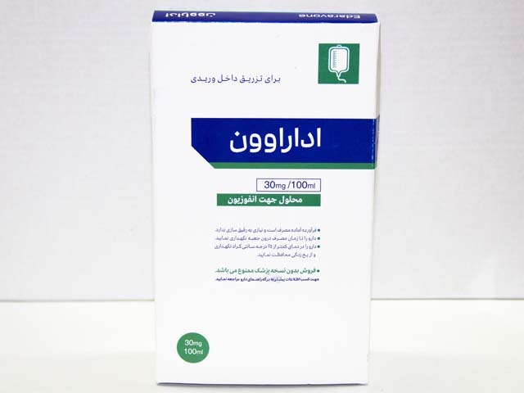
در حال حاضر چندین واکسن با اثر بخشی های متفاوت جهت مصارف اورژانسی توسط سازمان های نظارتی از جمله سازمان جهانی بهداشت، USFDA و EMA تائید شده اند. واکسن Pfizer/BioNTech ۹۵%، Gamaleya ۹۲%، Moderna ۹۴.۵% ، Sputnik V ۹۲%و AstraZeneca ۷۰% اثر بخشی داشته اند.
دسته دیگری از دارو های نسبتا جدید شرکت (بعد از واکسن کرونا) دارو های ماکرولیدی هستند. ماکرولیدها دسته ای از آنتی بیوتیک‌ها هستند که حاوی یک حلقه بزرگ ماکروسیکلیک لاکتونی (حلقه ماکرولید) هستند. از مهمترین داروهای این دسته میتوان از اریترومایسین، آزیترومایسین و کلاریترومایسین اسم برد. ماکرولیدها آنتی‏بیوتیک‌هایی برای درمان عفونت های تنفسی هستند به این دلیل که بر علیه استرپتوکوک پنومونیه و استرپتوکوک پیوژنز(گروه استرپتوکوکی) و ارگانیسم های آتیپیک مانند لژیونلا پنوموفیلا، مایکوپلاسما پنومونیه و کلامیدیا پنومونیه فعالیت می‏کنند.

Slide 37
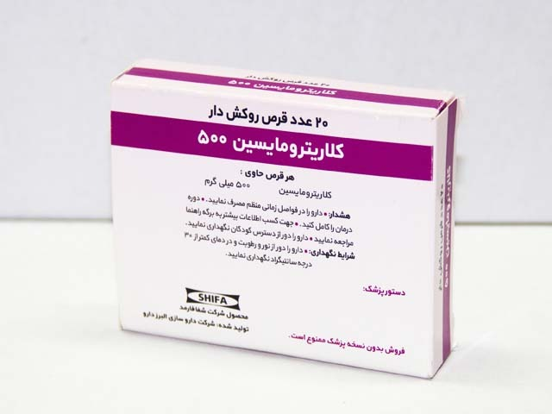
در حال حاضر چندین واکسن با اثر بخشی های متفاوت جهت مصارف اورژانسی توسط سازمان های نظارتی از جمله سازمان جهانی بهداشت، USFDA و EMA تائید شده اند. واکسن Pfizer/BioNTech ۹۵%، Gamaleya ۹۲%، Moderna ۹۴.۵% ، Sputnik V ۹۲%و AstraZeneca ۷۰% اثر بخشی داشته اند.
دسته دیگری از دارو های نسبتا جدید شرکت (بعد از واکسن کرونا) دارو های ماکرولیدی هستند. ماکرولیدها دسته ای از آنتی بیوتیک‌ها هستند که حاوی یک حلقه بزرگ ماکروسیکلیک لاکتونی (حلقه ماکرولید) هستند. از مهمترین داروهای این دسته میتوان از اریترومایسین، آزیترومایسین و کلاریترومایسین اسم برد. ماکرولیدها آنتی‏بیوتیک‌هایی برای درمان عفونت های تنفسی هستند به این دلیل که بر علیه استرپتوکوک پنومونیه و استرپتوکوک پیوژنز(گروه استرپتوکوکی) و ارگانیسم های آتیپیک مانند لژیونلا پنوموفیلا، مایکوپلاسما پنومونیه و کلامیدیا پنومونیه فعالیت می‏کنند.

Slide 38
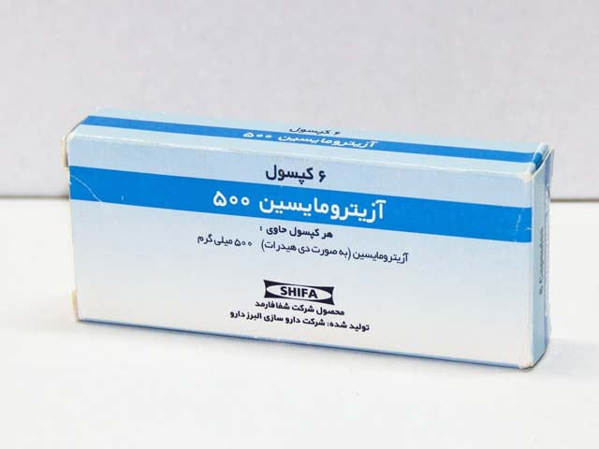
درحال حاضر شرکت دارو های ماکرولیدیِ کلاریترومایسین ( قرص روکشدار ۲۵۰ میلی گرم و ۵۰۰ میلی گرم )، آزیترومایسین ( کپسول ۲۵۰ میلی گرم و ۵۰۰ میلی گرم ) و اداراوون را تولید می نماید که در این بین، Edaravone نسبتا دسته جدید تری محسوب می گردد.

Slide 39
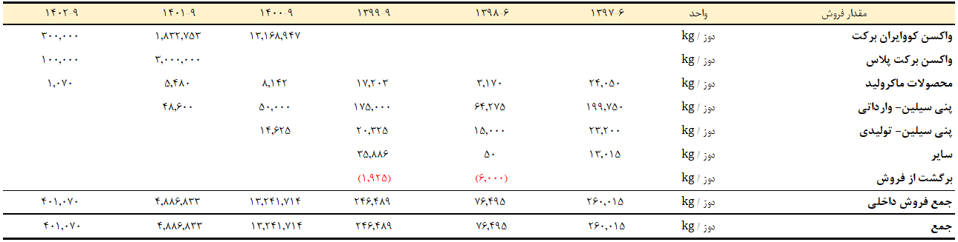
از سال 1400 که شرکت موفق به تولید انبوه واکسن کرونا گردید، عمده درآمد شفا فارمد به تولید این واکسن اختصاص پیدا کرد و عملا تولید دارو های ماکرولید کاملا به حاشیه رفت. در سال های بعد نیز حداقل 92 درصد از مبلغ فروش شرکت، این واکسن بوده است.

Slide 40
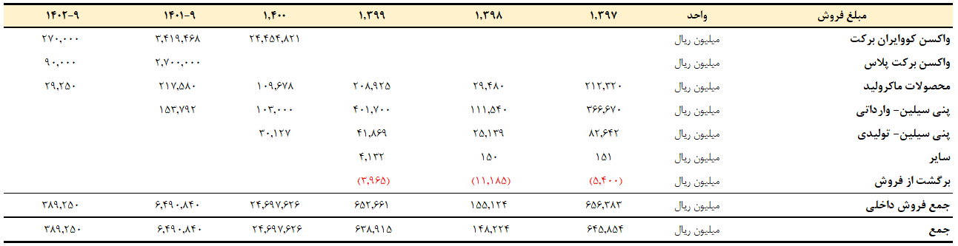
در آخرین سال مالی مبلغ فروش شرکت حدود 94 درصد کاهش پیدا کرد که علت آن طبیعتا تمرکز شدید شرکت برای تولید واکسن کرونا بوده درحالیکه جایگزینی برای پس از پاندمی کرونا در نظر گرفته نشده بود. البته در صورت های مالی، عنوان شده که خطوط تولید واکسن کرونا قابلیت تولید سایر واکسن های بیولوژیک مورد استفاده انسان و دام را دارا می باشد اما این موضوع نیازمند اخذ مجوز و انجام تست های موفق آزمایشگاهی بوده که هنوز برنامه ریزی ای در این خصوص انجام نشده است.

Slide 41
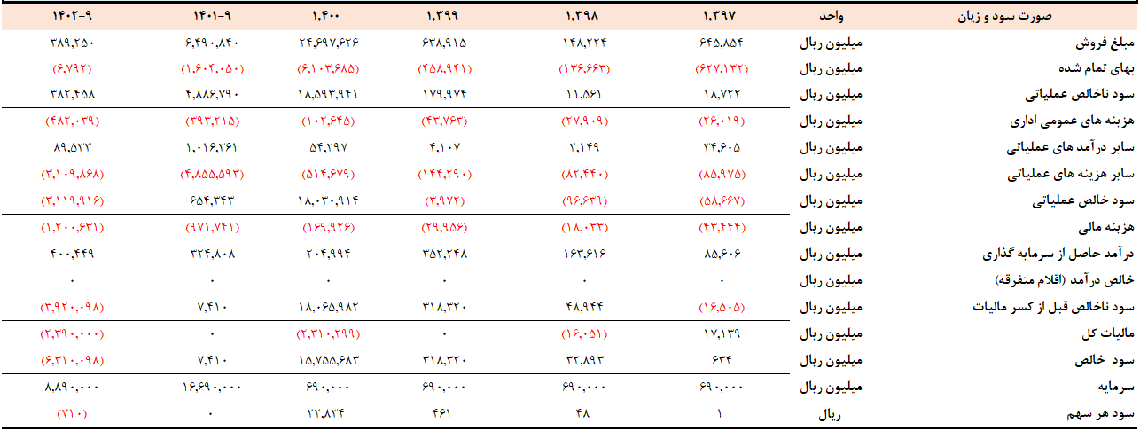
با توجه به اینکه شرکت طرح توسعه ای برای تولید دارو های ترکیبی در دست نداشته، ارائه یک سبد بروز از محصولات برای این شرکت امکان پذیر نیست و بروز ترین داروی فعلی شرکت Edaravone متعلق به سال 1397 می باشد. به نظر می رسد شفا فارمد برای سال 1403 بهتر است که بر روی بازاریابی محصولات پنی سیلین و ماکرولید خود تمرکز نماید تا شاید مجددا بتواند بازاری که در سال های 1400 تا 1402 تقریبا به طور کامل ترک کرده است را جذب کند. با روند فعلی به نظر نمی رسد که شرکت شفا فارمد توانایی خروج از بحران فعلی در کوتاه مدت را داشته باشد و تکرار سال فاجعه بار 1402 کاملا محتمل است.

Slide 42
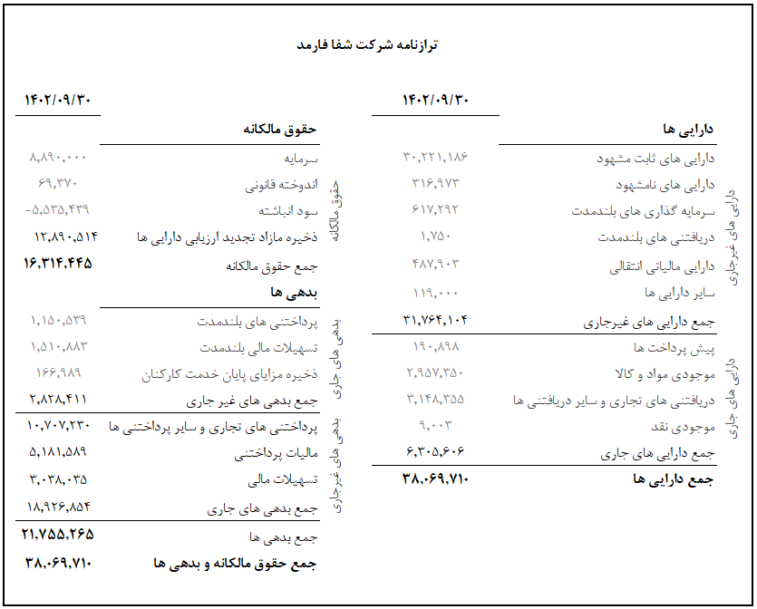
آخرین ترازنامه:

Slide 43
آخرین ترازنامه:
همانطور که مطرح شده شرکت در زمان افتتاح 23 هکتار زمین داشته که در سال های 94 و 95 به ترتیب 57،986 و 49،130 مترمربع از آن را به برکت فروخته است. در حال حاضر با اطلاعات در دسترس، شرکت 122،884 مترمربع زمین در اختیار داشته که در صورت وضعیت مالی منتهی به آذر 1402، ارزش آن را 12،306 میلیون ريال گزارش کرده است. با بروز رسانی ارزش این زمین با نرخ مترمربعی 10 میلیون و پانصد هزار تومان، دارایی های این شرکت به بیش از 3.806 هزار میلیارد تومان افزایش پیدا خواهد کرد.

Slide 44

شهرک صنعتی برکت:
شرکت شهرک صنعتی دارویی برکت سهامی خاص به شناسه ملی ۱۰۳۲۰۶۴۳۹۱۱ و شماره ثبت ۴۱۳۷۰۷ در تاریخ ۲۸ خرداد ۱۳۹۰ به صورت شرکت سهامی خاص تاسیس شده و در مورخ ۱۶ اردیبهشت ماه سال ۱۳۹۰ در اداره ثبت شرکتها و مؤسسات غیر تجاری استان تهران به ثبت رسیده است. بر اساس تصمیم مجمع عمومی فوق العاده مورخ ۱۳۹۲٫۰۹٫۱۰ نام شرکت از شهرک صنعتی سلامت تدبیر البرز به شرکت شهرک صنعتی دارویی برکت سهامی خاص ) تغییر و در تاریخ ۱۳۹۲٫۱۱٫۲ در اداره ثبت شرکتهای تهران به ثبت رسید. در حال حاضر شرکت از شرکتهای فرعی شرکت گروه دارویی برکت سهامی عام بوده و واحد نهایی گروه کار و اندیش دوران معاصر (سهامی خاص) میباشد. شرکت شهرک صنعتی دارویی برکت به عنوان اولین شهرک تخصصی دارویی کشور با هدف ایجاد زیرساخت جهت استقرار صنایع دارویی در کیلومتر ۱۰ آزادراه کرج – قزوین و با موقعیت و فاصله‌ای مناسب از شهر تهران، کرج و فرودگاه‌های امام خمینی (ره)، مهرآباد و پیام در مساحتی حدود ۲۰۰ هکتار و اختصاص ۱۰۰ هکتار به قطعات صنعتی و دانش‌بنیان با ۲۰۵ پلاک در شمال آزادراه کرج – قزوین احداث شده است.

Slide 45
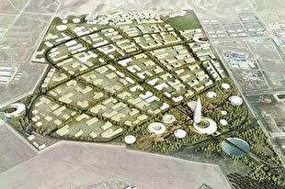
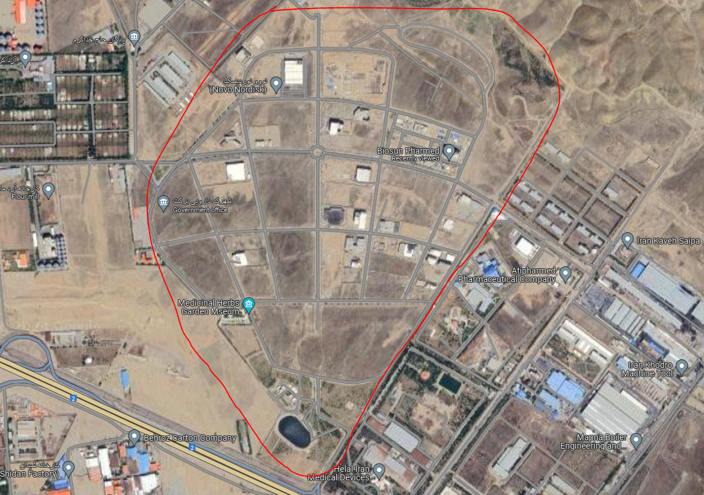
شرکت با هدف تامین زیرساختهای شهرکهای صنعتی سلامت، اقدامات جامعی از جمله مطالعه، طراحی، سازه سازی، خدمات فنی و مشاوره ای را انجام می دهد. همچنین در زمینه تولید، توزیع و صادرات انواع داروها، تجهیزات پزشکی و ماشین آلات مربوطه فعالیت می کند. در سال مورد گزارش، تکمیل عملیات اجرایی و زیرساخت های شهرک دارویی برکت و فروش زمین به متقاضیان، مهمترین فعالیت این شرکت بوده است.

Slide 46
شهرک صنعتی برکت شامل مجموعه‌ای متنوع از شرکت های مختلف است:
• انکوباتورها، آزمایشگاه‌های مرکزی و دفتر مدیریت تحقیق و توسعه به مساحت 4.6 هکتار
• شرکت‌های دانش‌بنیان به مساحت 11.4 هکتار
• شرکت‌های سل‌تراپی به مساحت 5.2 هکتار
• شرکت‌های بیوتکنولوژی به مساحت 5 هکتار
• پالایشگاه خون و فرآورده‌های پلاسمایی به مساحت 4.5 هکتار
• کارخانه‌های واکسن‌سازی به مساحت 3.9 هکتار
• شرکت‌های با فناوری‌های پیشرفته حوزه سلامت به مساحت 13.5 هکتار
• شرکت‌های دارویی مختلف به مساحت 39.8 هکتار
• انبارهای مرکزی و بارانداز به مساحت 8 هکتار
• پردیس مرکزی شامل دفتر مرکزی، دفاتر تجاری، دانشکده داروسازی و خدمات رفاهی
همچنین زیرساخت‌های مختلفی مانند تأمین آب، برق، گاز، مخابرات و شبکه معابر در این شهرک اجرا شده است. فضای سبز و تأسیسات تفریحی از دیگر بخش‌های این شهرک هستند.

Slide 47
ترازنامه شهرک:
شهرک صنعتی برکت 1،060،082 مترمربع زمین داشته که تا آذر 1402، 729،931 متر از آن را واگذار کرده است. قیمت زمین هایی که در سال مالی 1402 واگذار شدند به طور میانگین 104,133,378 ريال به ازای هر مترمربع بودند. با بروز کردن قیمت زمین های باقی مانده شرکت با فرض فروش 7،370 مترمربع در سال مالی 1403، دارایی های ثابت مشهود شهرک صنعتی به بیش از 3 هزار و 360 میلیارد تومان افزایش پیدا خواهد کرد و در طرف دیگر تراز نامه در بخش سود انباشته قرار گرفته است.

Slide 48
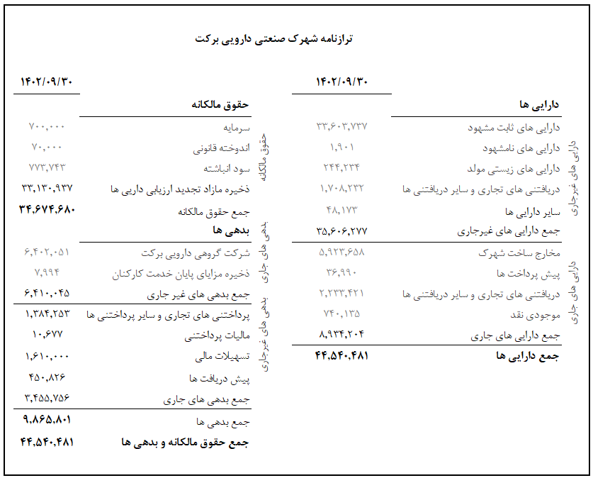
آخرین ترازنامه:

Slide 49


Slide 50
ارزش خالص دارایی های برکت:
به منظور بدست آوردن خالص ارزش دارایی های گروه دارویی برکت، نیازمند محاسبه ارزش روز دارایی های شرکت هستیم. این بروزرسانی عمدتا مربوط به دارایی های ثابت مشهود شرکت ها و سرمایه گذاری های بلندمدت آنهاست. همانطور که بیان شد، سهام بورسی موجود در سبد سرمایه گذاری گروه دارویی برکت، شرکت سرمایه گذاری البرز با نماد والبر است. سایر سرمایه گذاری های این شرکت یا بصورت غیرمستقیم از طریق والبر و یا در شرکت های خارج از بورس اوراق بهادار صورت گرفته است.

Slide 51
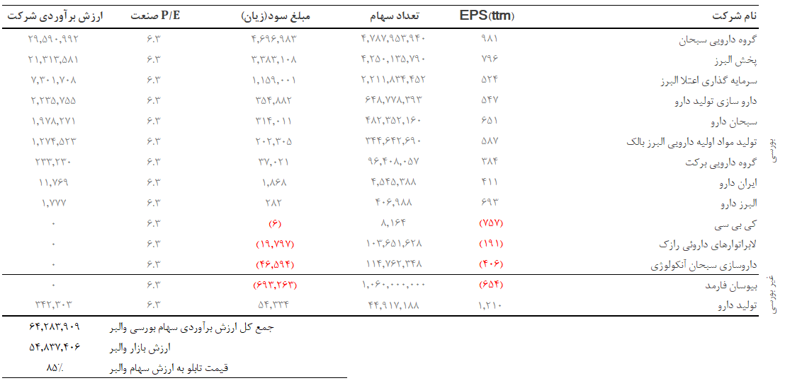

Slide 52
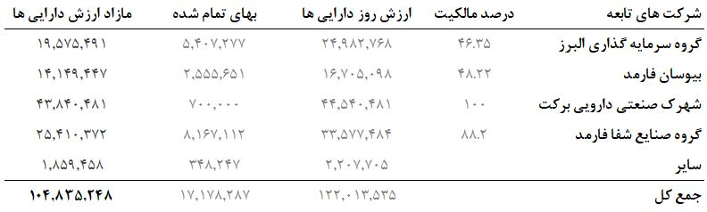
در جدول فوق به برآورد حدودی ارزش شرکت های زیرمجموعه سرمایه گذاری البرز پرداخته شده است. در این جدول مطابق روش های ارزشگذاری نسبی، به آخرین سود شرکت های سرمایه گذاری البرز ضریب P/E حدودا 6.3 واحدی اختصاص داده ایم. این عدد بر مبنای ضریب فوق برای صنعت دارو برگرفته از سامانه بورس ویو اعمال شده است. با توجه به زیانده بودن برخی شرکت های گروه، ارزش آنها در این بخش صفر درنظر گرفته شده است. لذا بطور کلی ارزش برآوردی سهام والبر را 6.4 همت محاسبه نموده ایم. با توجه به ارزش بازار 5.4 همتی سرمایه گذاری البرز در تاریخ 11 شهریور 1403، نسبت ارزش تابلو به ارزش محاسبه شده را برابر 85% تخمین زده ایم. با توجه به نزدیکی NAV سرمایه گذاری البرز به مارکت کپ شرکت، استفاده از ارزش بازار به عنوان بروزترین ارزش دارایی های این شرکت توجیه پذیر می باشد.
در مورد سایر شرکت های خارج از بورس برکت، ارزش روز دارایی های آنها را با بروزرسانی دارایی های آنها بدست آورده ایم که در نهایت کل مازاد ارزش دارایی های این شرکت برابر 10.4 همت خواهد بود.

Slide 53
در جدول فوق به برآورد حدودی ارزش شرکت های زیرمجموعه سرمایه گذاری البرز پرداخته شده است. در این جدول مطابق روش های ارزشگذاری نسبی، به آخرین سود شرکت های سرمایه گذاری البرز ضریب P/E حدودا 6.3 واحدی اختصاص داده ایم. این عدد بر مبنای ضریب فوق برای صنعت دارو برگرفته از سامانه بورس ویو اعمال شده است. با توجه به زیانده بودن برخی شرکت های گروه، ارزش آنها در این بخش صفر درنظر گرفته شده است. لذا بطور کلی ارزش برآوردی سهام والبر را 6.4 همت محاسبه نموده ایم. با توجه به ارزش بازار 5.4 همتی سرمایه گذاری البرز در تاریخ 11 شهریور 1403، نسبت ارزش تابلو به ارزش محاسبه شده را برابر 85% تخمین زده ایم. با توجه به نزدیکی NAV سرمایه گذاری البرز به مارکت کپ شرکت، استفاده از ارزش بازار به عنوان بروزترین ارزش دارایی های این شرکت توجیه پذیر می باشد.
در مورد سایر شرکت های خارج از بورس برکت، ارزش روز دارایی های آنها را با بروزرسانی دارایی های آنها بدست آورده ایم که در نهایت کل مازاد ارزش دارایی های این شرکت برابر 10.4 همت خواهد بود.
*سایر شامل شرکت های هربی فارمد، سل تک فارمد، پرشین داروی البرز، سلامت الکترونیک مبین ایرانیان، برکه الصحه، طهورا شفا بوده که یا درحال تصفیه بوده و یا صورت های مالی آن ها در دسترس نمی باشد. این شرکت ها کمتر از 2 درصد از ارزش کل پرتفوی گروه برکت را تشکیل می دهند و بنابراین در دسته سایر قرار گرفته اند.

Slide 54
با توجه به مجمع عمومی عادی سالیانه نماد والبر در تاریخ 6 تیرماه 1403 و تقسیم سود 40 تومانی به ازای هر سهم و دارا بودن 6368 میلیون سهم از آن توسط گروه مالی برکت، حدودا 254 میلیارد تومان نیز سود مجمع دریافت خواهد کرد. با افزودن این مبلغ و به روز رسانی سرمایه گذاری های بلند مدت و حساب های دریافتنی این شرکت، خالص ارزش دارایی های آن را برابر 14 همت یا 807 تومان به ازای هر سهم محاسبه نموده ایم. با توجه به قیمت 3,474 ريالی نماد در تاریخ 11 شهریور 1403، نسبت قیمت به خالص ارزش دارایی های این نماد را برابر 43% تخمین میزنیم.

Slide 55
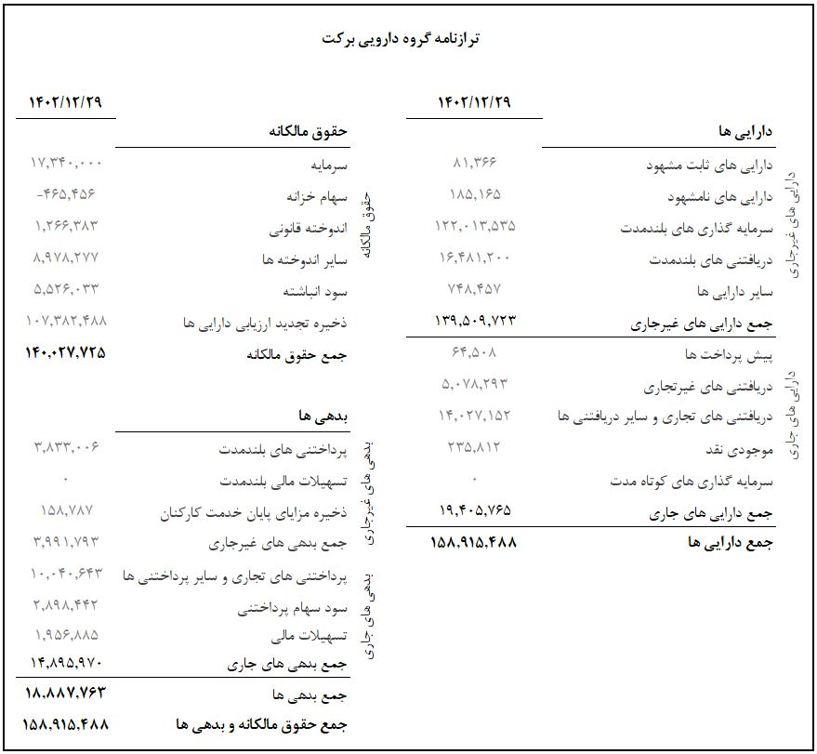
آخرین ترازنامه:

Slide 56
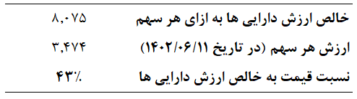
ازرشیابی:
لازم به ذکر است که با توجه به زیانده بودن برخی از شرکت های زیرمجموعه، امکان استفاده از روش های جریانات نقدی و تنزیل سود نقدی (روش های ارزشگذاری ذاتی) مهیا نیست. همچنین روش ارزشگذاری نسبی هم با توجه به نوسانات زیاد درآمد و سودآوری مدل دقیقی نخواهد بود. لذا قابل استنادترین روش ارزشگذاری این مجموعه، ارزشگذاری مبتنی بر ارزش خالص دارایی های گروه دارویی برکت بوده که طبق این روش شرکت در حال معامله با 43% ارزش ذاتی است.

Slide 57
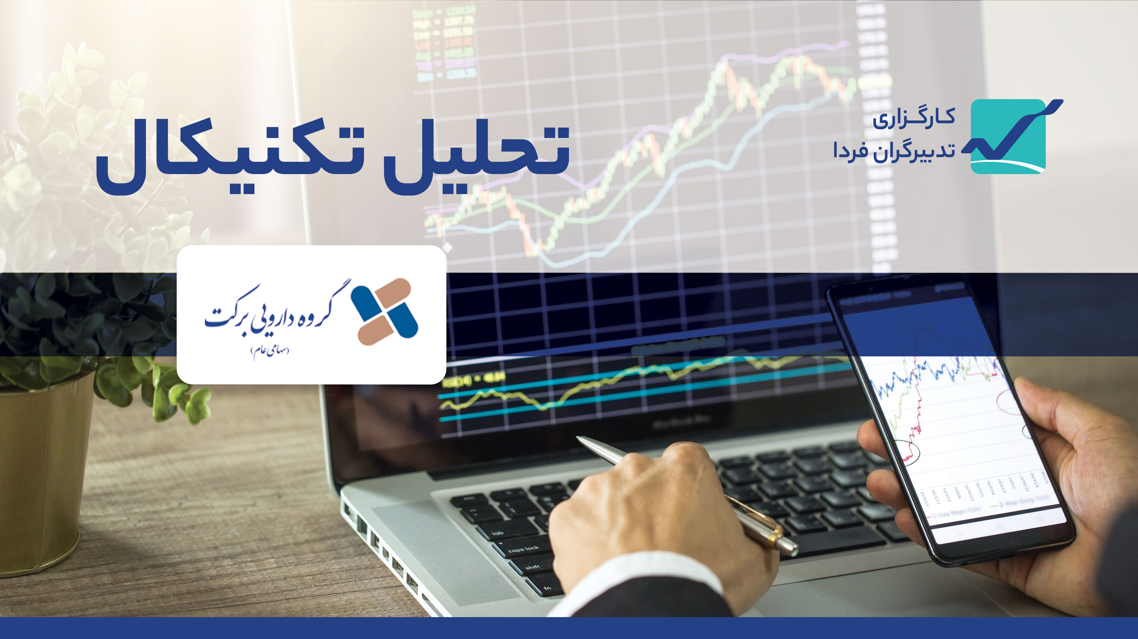

Slide 58
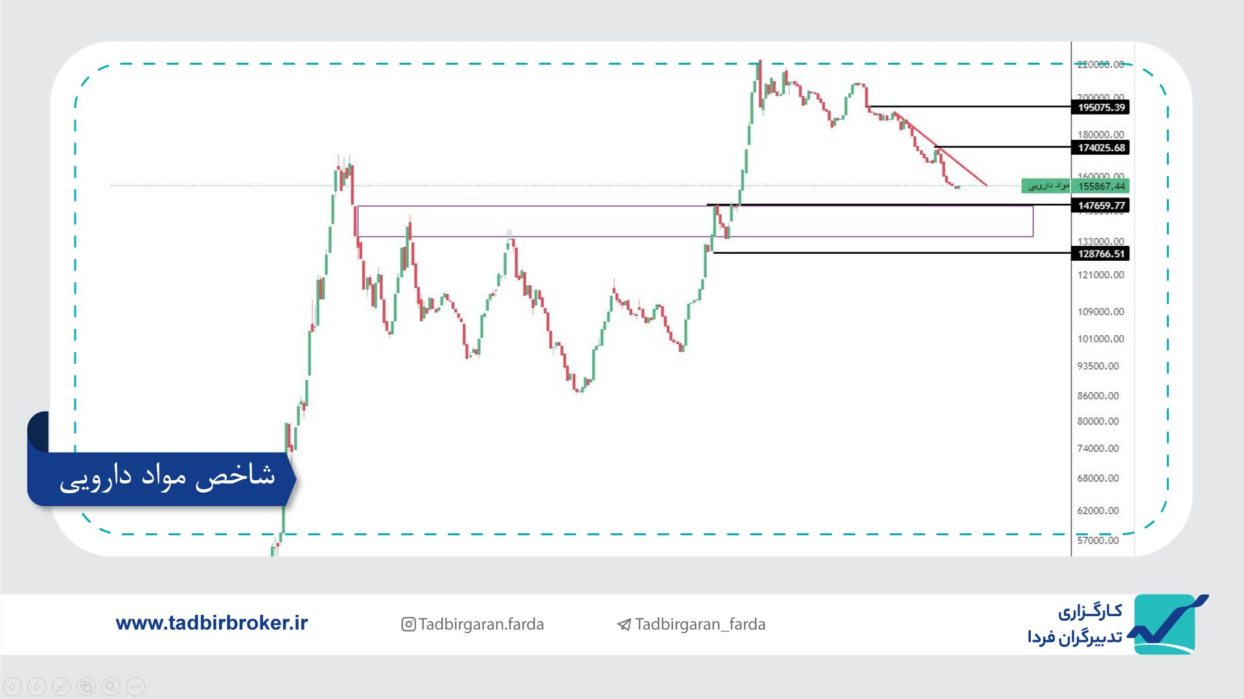
شاخص دارو:
نوسانات شاخص ساختاری صعودی دارد.
هم اکنون شاخص در حال اصلاح بوده و اولین ناحیه حمایتی پیش رو حوالی 147680 واحد است.
همچنان شاخص از ناحیه حمایتی فاصله دارد و انتظار می‌رود که شاخص پس از رسیدن به ناحیه حمایتی با واکنش مثبت مواجه شود.
در صورتی که پیش از رسیدن شاخص به ناحیه حمایتی با افزایش تقاضا مواجه شویم، مادامی که روند نزولی کوتاه مدت (روند قرمز) مورد شکست قرار نگیرد و شاهد تثبیت بالای 174025 واحد نباشیم، احتمال اصلاح بیشتر قیمت وجود دارد. در صورت تثبیت بالای 174025 واحد اولین هدف پیش رو حوالی 195075 واحد است.
حد ضرر ناحیه حمایتی ذکر شده افت قیمت و تثبیت زیر 128766 واحد خواهد بود.

Slide 59
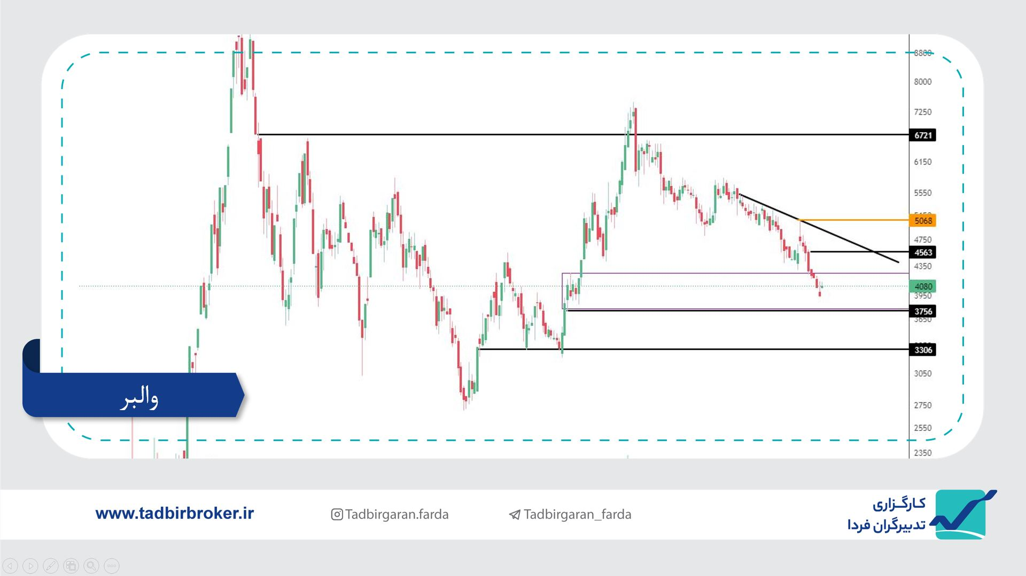
والبر:
نوسانات قیمت نماد والبر از تایم فریم هفتگی ساختاری صعودی دارد.
در ساختارهای صعودی هرگونه ناححیه حمایتی می‌تواند منجر به رشد قابل توجهی در قیمت سهم شود.
محدوده 378 الی 425 تومان اولین ناحیه حمایتی پیش روی والبر است که هم اکنون قیمت در وسط این محدوده قرار دارد.
در صورتی که شاهد واکنش مثبت به این محدوده باشیم، احتمال رشد قیمت تا حوالی 456 تومان وجود خواهد داشت.
برای رشد بیشتر لازم است که والبر با خروج از روند نزولی کوتاه مدت بالای 506 تومان تثبیت قیمت کند، در این صورت هدف سهم حوالی 670 تومان خواهد بود.
در صورتی که بر خلاف دیدگاه تحلیلی با عدم توانمندی ناحیه حمایتی در ایجاد تقاضا برای خرید سهم رو به رو شویم، با افت قیمت و تثبیت زیر 375 تومان تحلیل نقض شده و حمایت بعدی حوالی 330 تومان خواهد بود.

Slide 60
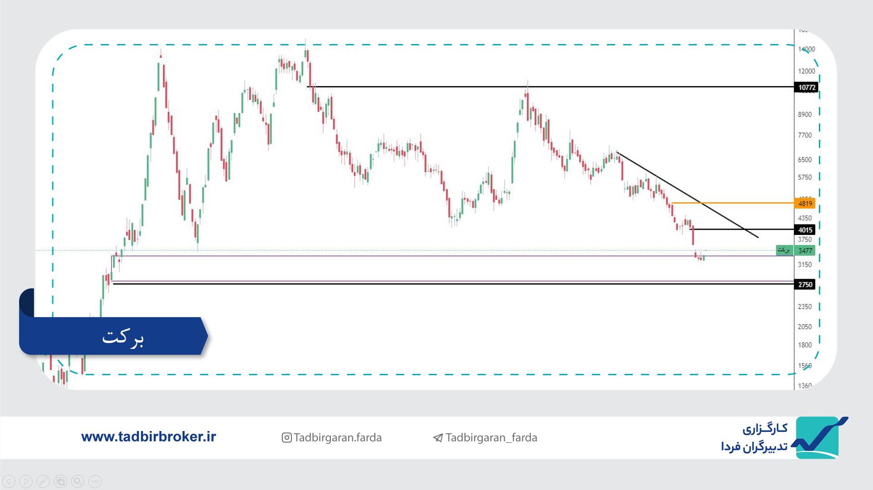
برکت:
مهمترین سطح حمایتی پیش روی نماد برکت از منظر پرایسی، محدوده 280 الی 335 تومان است.
هم اکنون قیمت به محدوده حمایتی ذکر شده رسیده و در حال ایجاد واکنش‌های مثبت است.
هدف مورد انتظار از سطح ذکر شده، نهایتا رشد قیمت و رسیدن به حوالی 400 تومان خواهد بود.
جهت رشد بیشتر لازم است که خط روند نزولی برکت شکسته شده و همچنین شاهد تثبیت قیمت بالای 481 تومان باشیم، در این صورت نماد وارد روند صعودی خواهد شد که در این صورت لازم است سهم را جهت تعیین اهداف جدید بررسی کنیم.
در صورتی که بر خلاف دیدگاه تحلیل، ناحیه حمایتی نتواند منجر به رشد نماد برکت شود، با افت قیمت و تثبیت زیر 275 تومان دیدگاه صعودی تحلیل نقض خواهد شد.

